Slide 1
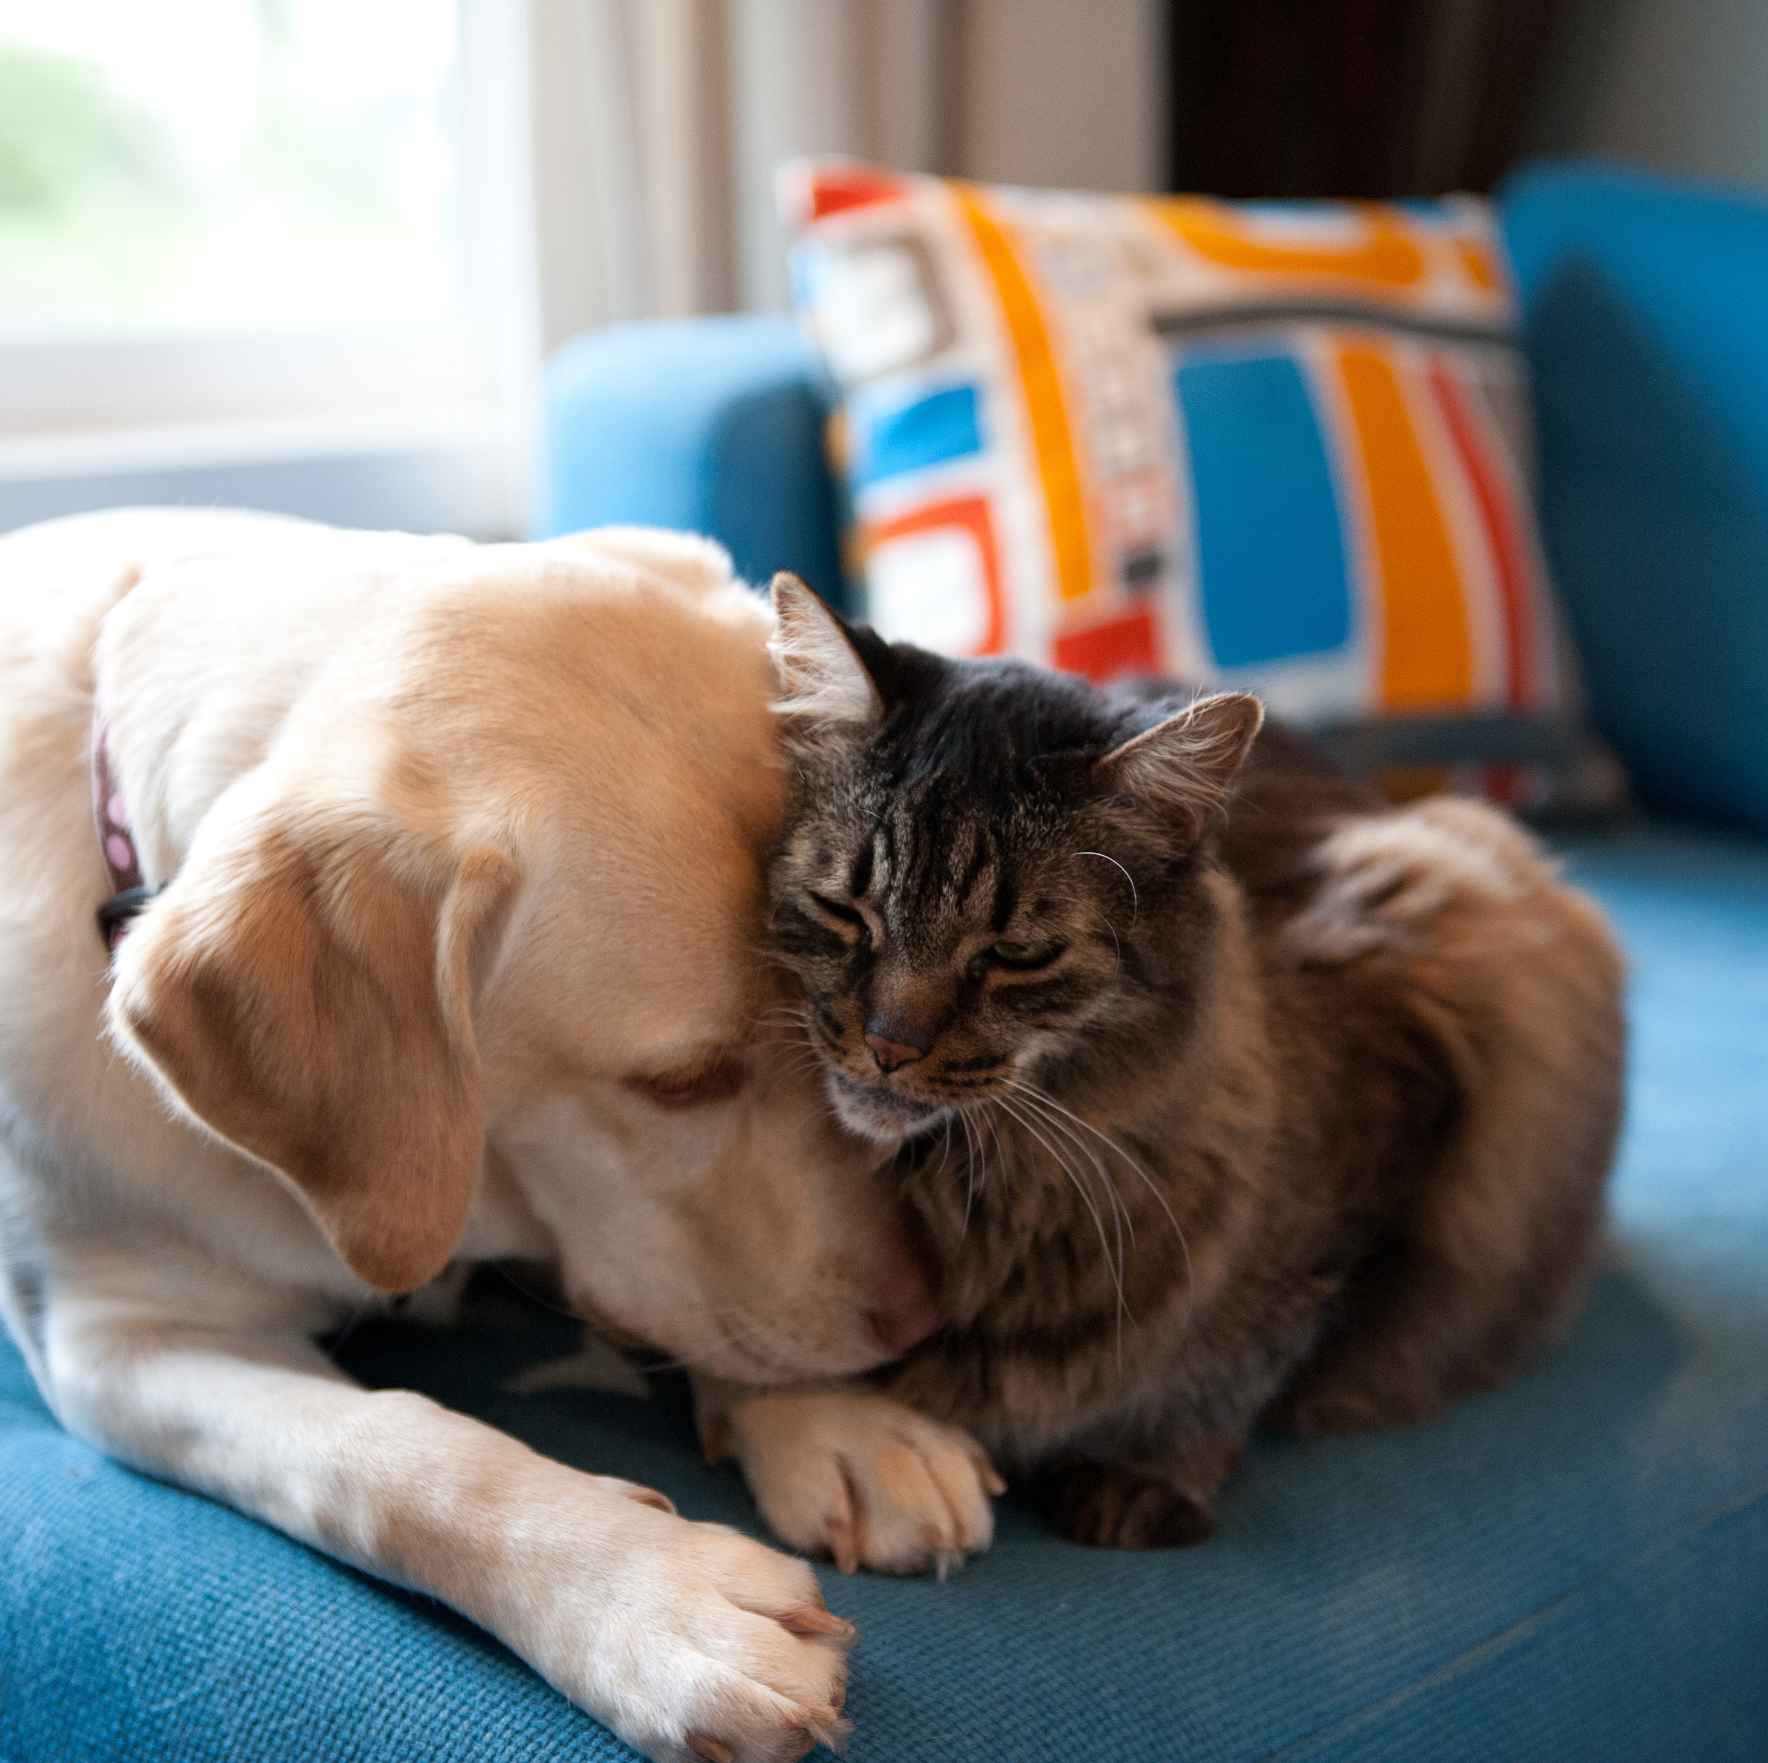
Υποστηρίζω τους άλλους
Φροντίδα για ζώα

Slide 2
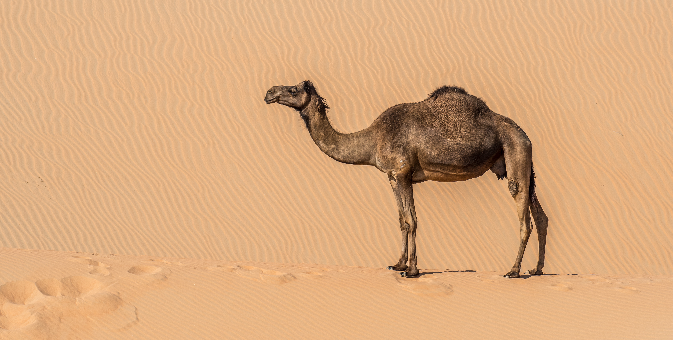
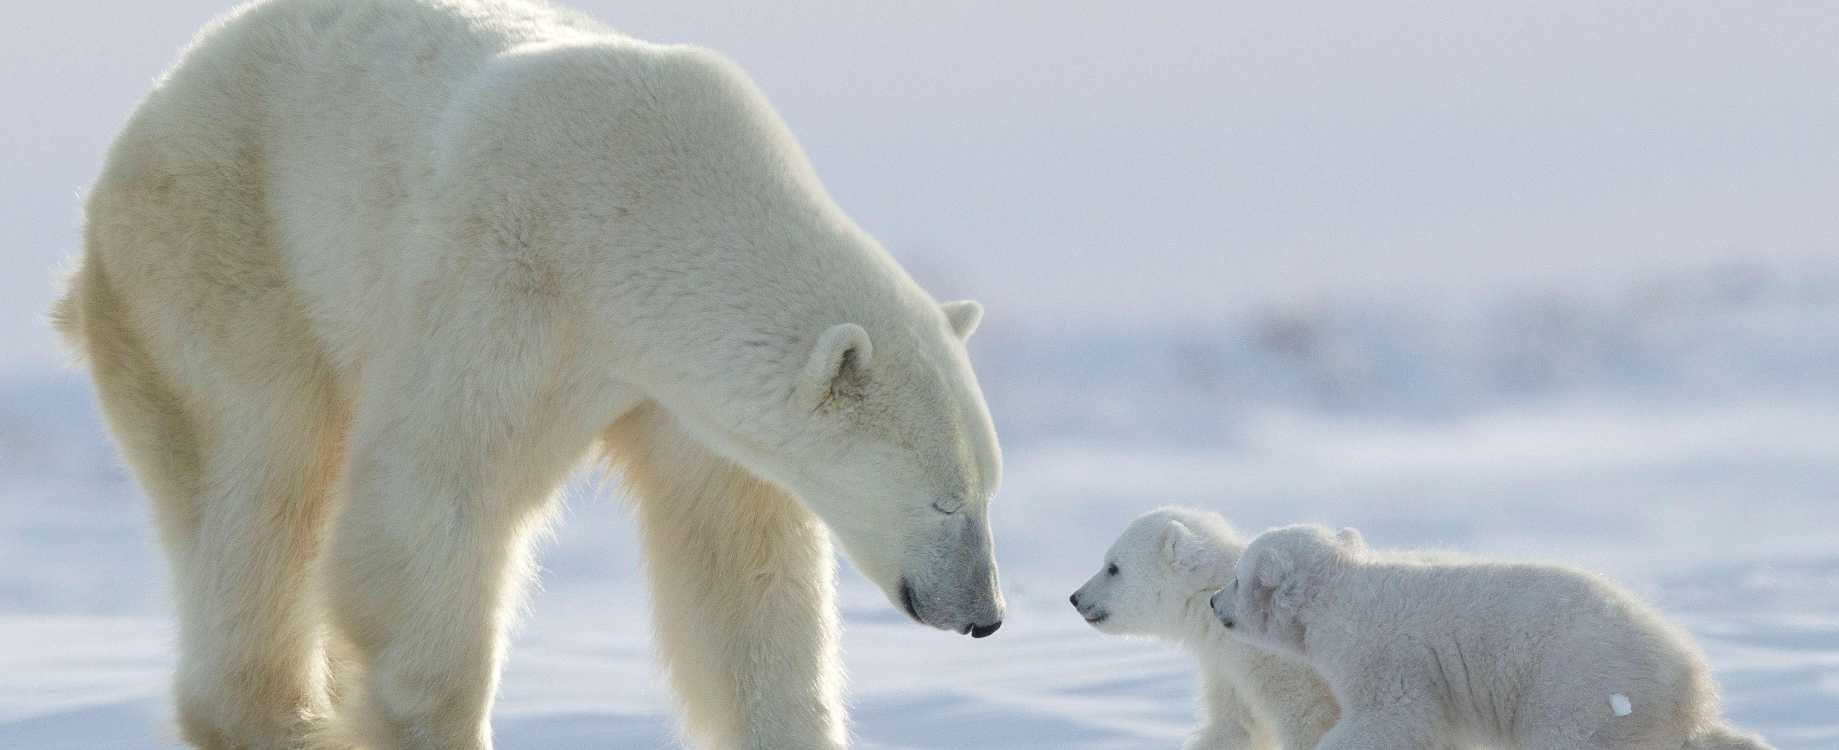
Τα ζώα ως μέρος της φύσης
Τα ζώα ζουν σε πολλά διαφορετικά μέρη, όπως δάση, ωκεανούς και ερήμους
Τα ζώα βοηθούν τη φύση με σημαντικούς τρόπους
Ορισμένα ζώα έχουν ειδικές ικανότητες

Slide 3
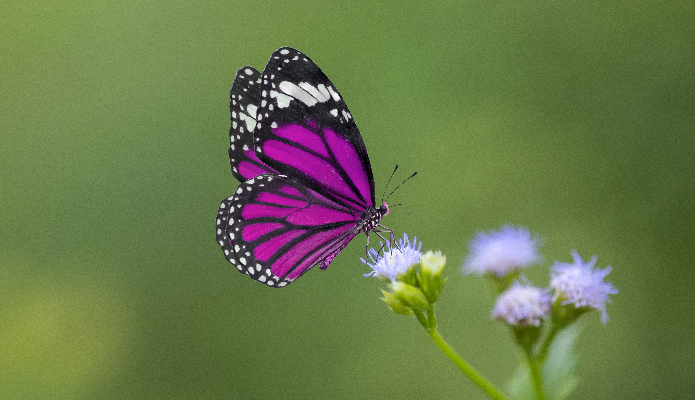
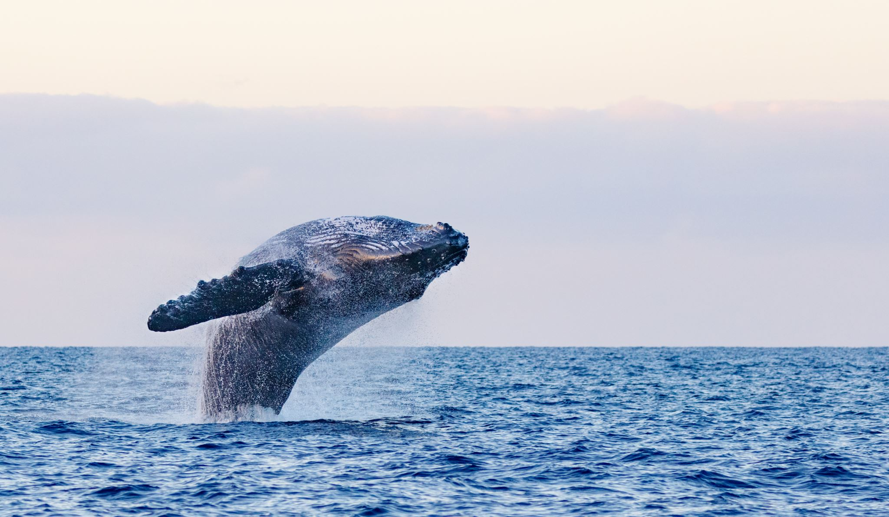
Τα ζώα ως μέρος της φύσης
Υπάρχουν εκατομμύρια είδη ζώων στη Γη, από μικροσκοπικά έντομα μέχρι τεράστιες μπλε φάλαινες
Πολλά είδη ζώων δεν έχουν καν ανακαλυφθεί ακόμη
Πρέπει να προστατεύσουμε όλα τα ζώα και τα σπίτια τους

Slide 4
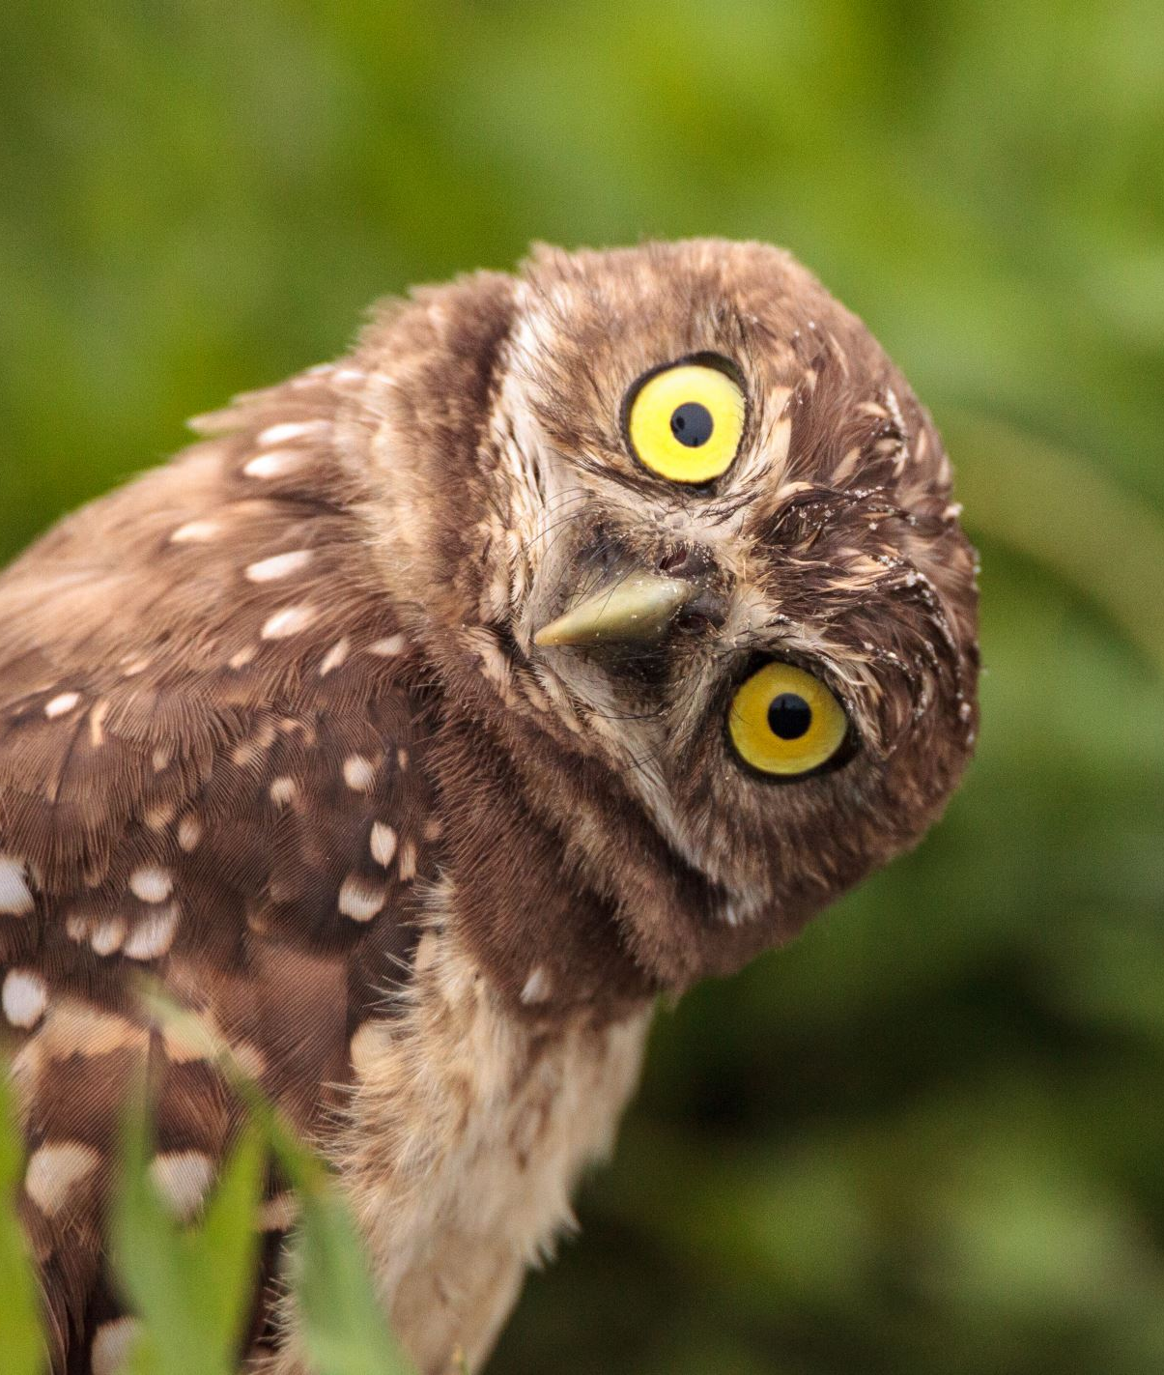
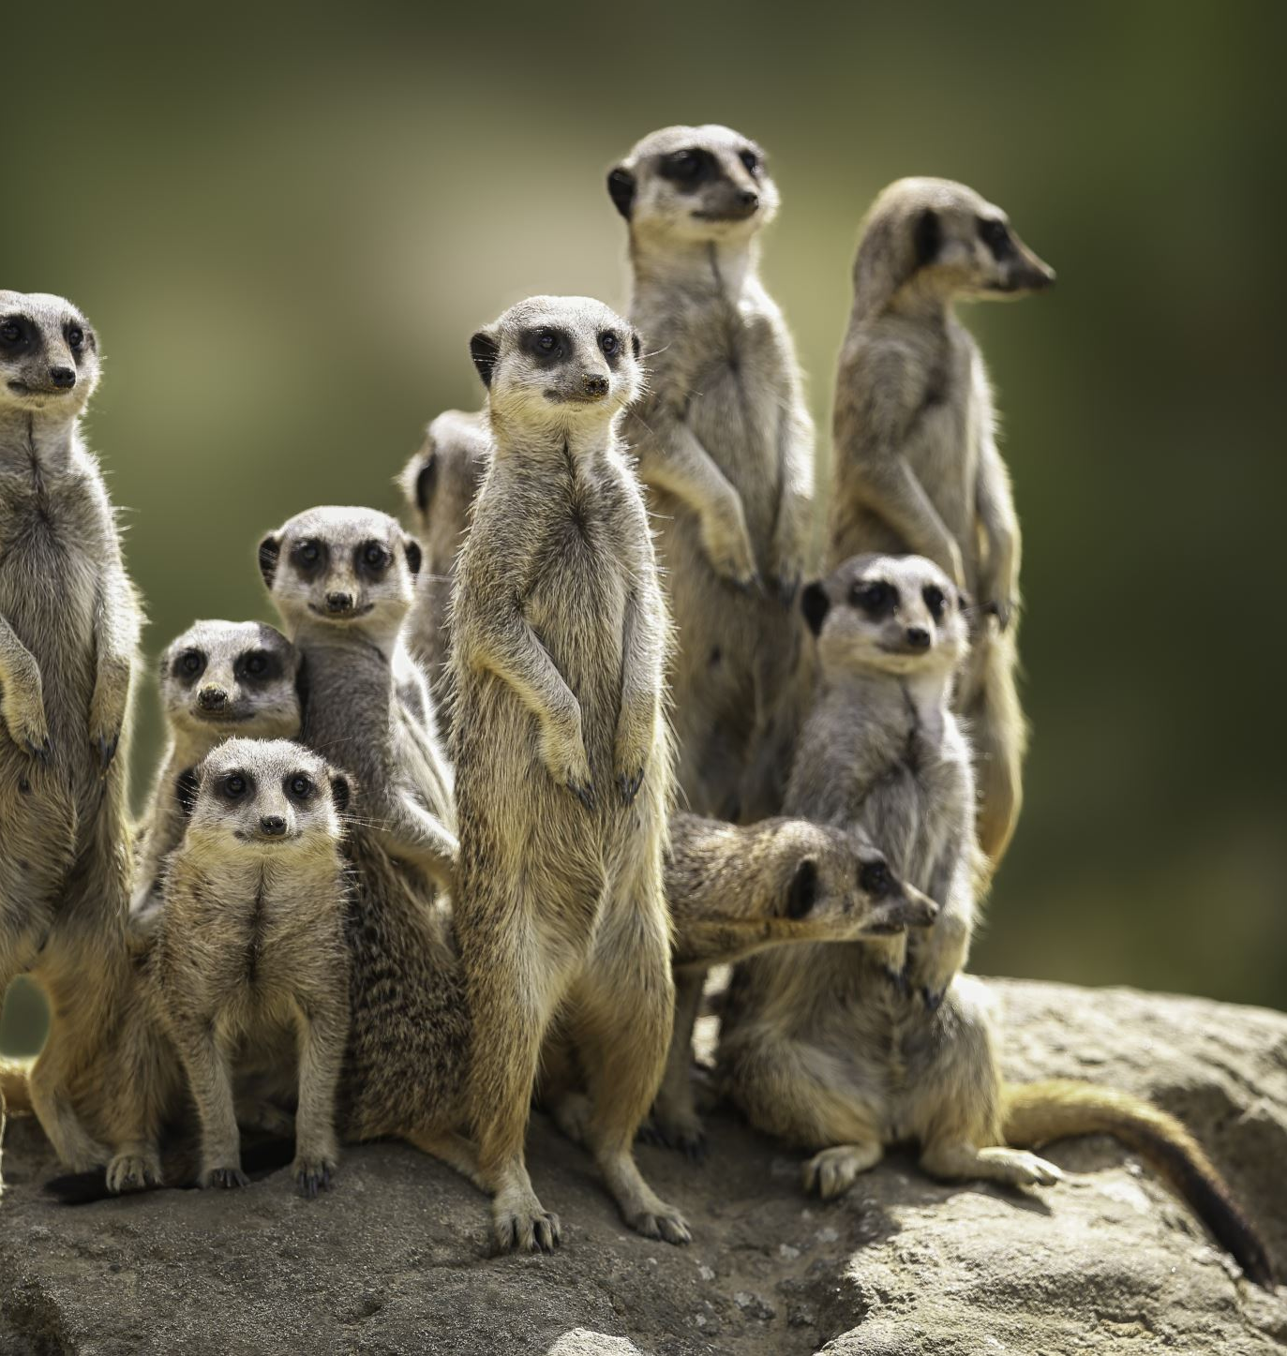
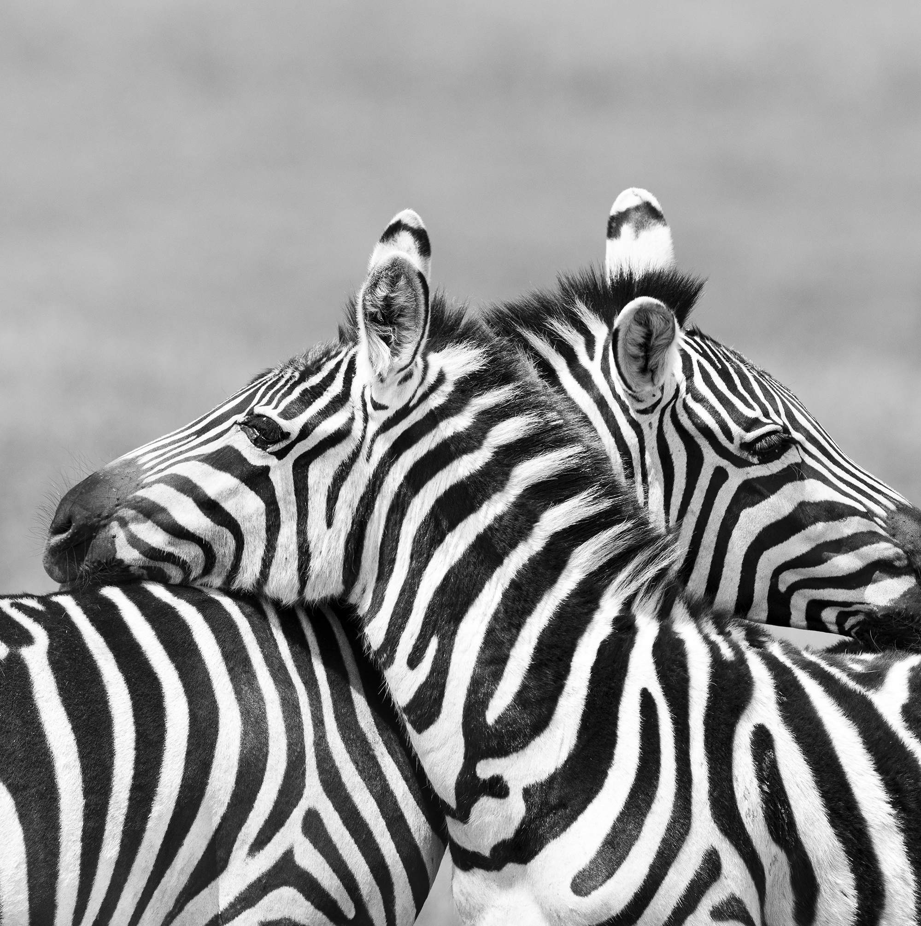
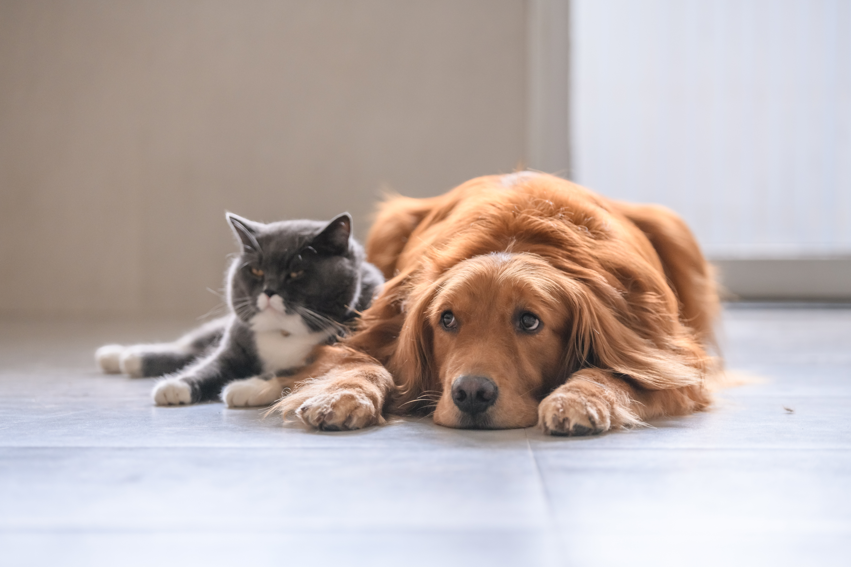
Πώς μπορούμε να φροντίσουμε τα ζώα
Η φροντίδα των ζώων σημαίνει ότι τα διατηρούμε ασφαλή, υγιή και άνετα
Για τα κατοικίδια: καλό φαγητό και καθαρό νερό, επισκέψεις σε κτηνίατρο, καθαρός χώρος διαβίωσης και χρόνος μαζί τους
Για τα άγρια ​​ζώα: προστατεύστε τα ενδιαιτήματά τους, μην τα ενοχλείτε και διατηρήστε το περιβάλλον καθαρό

Slide 5
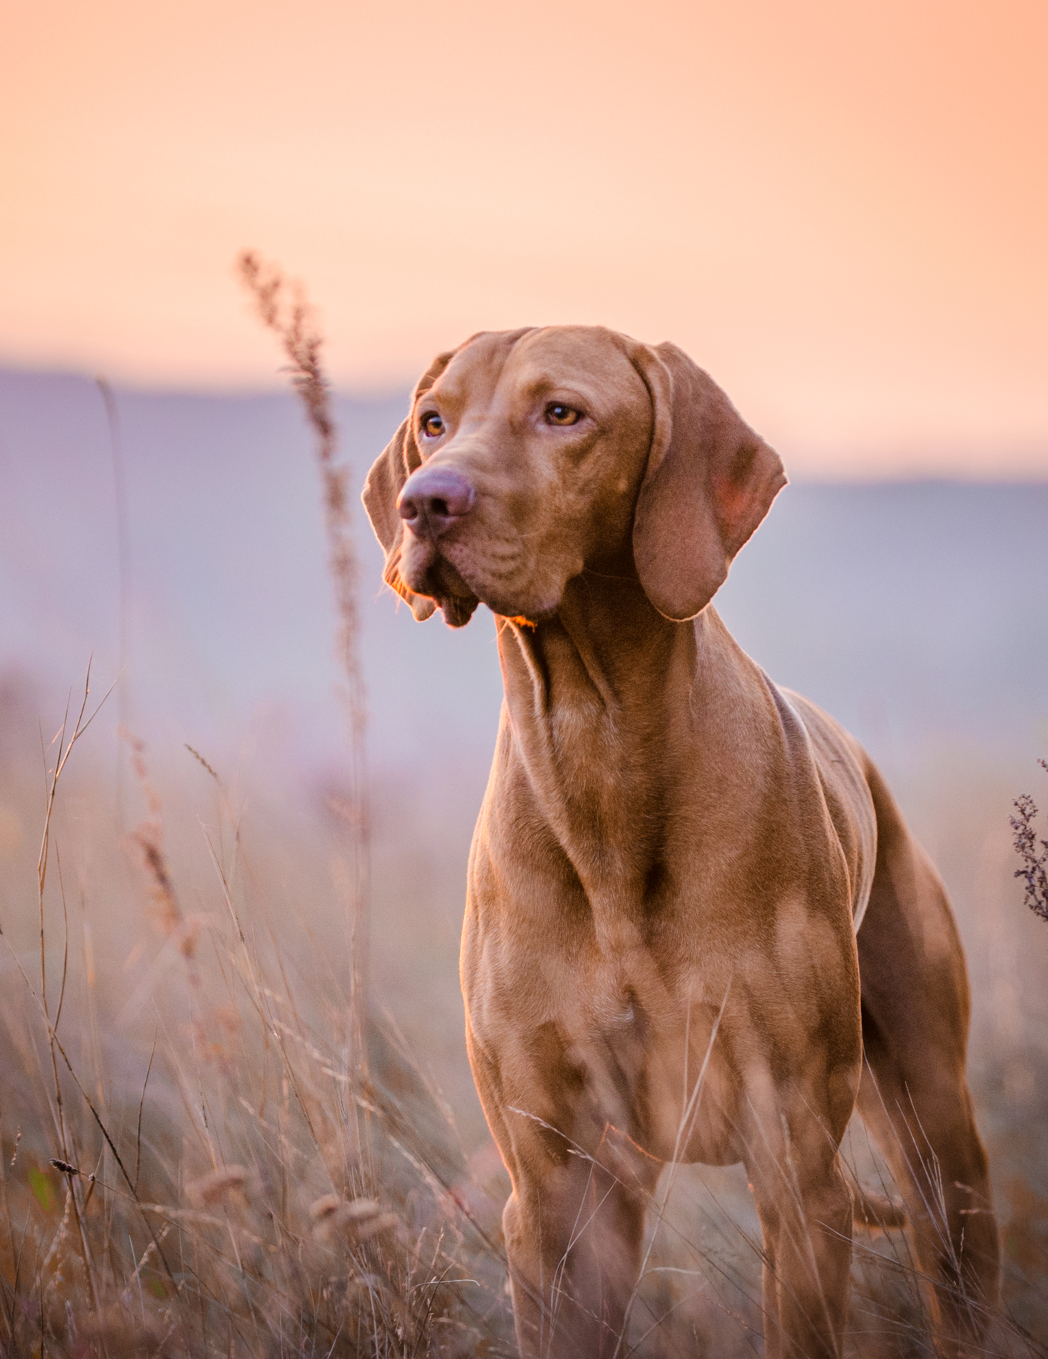
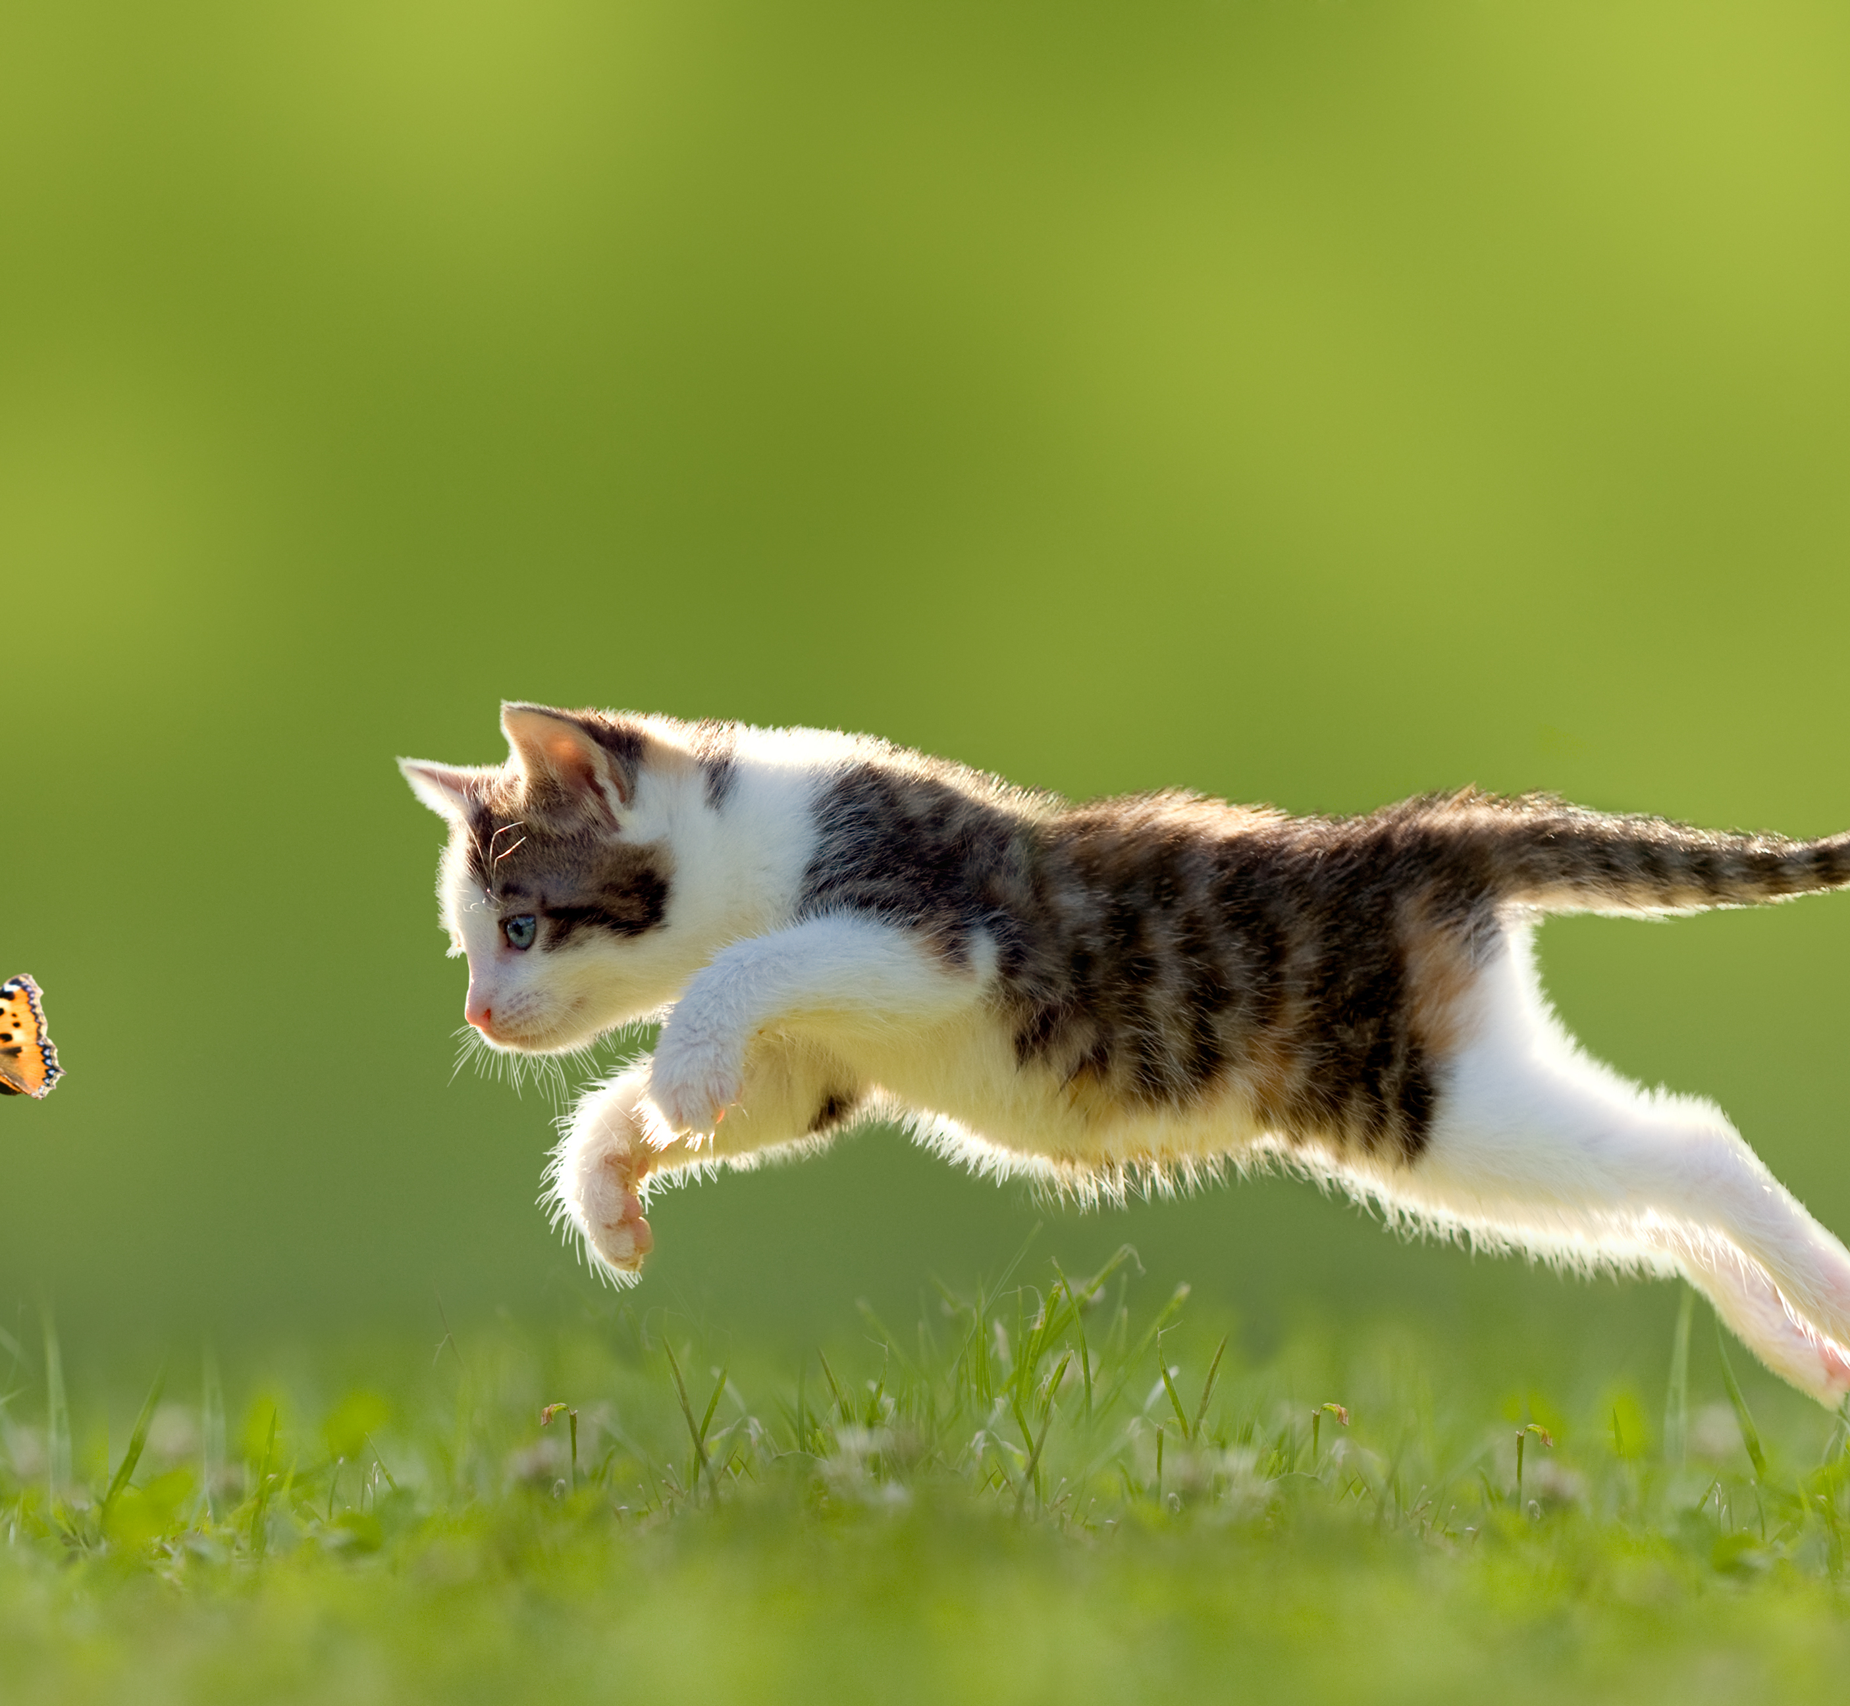
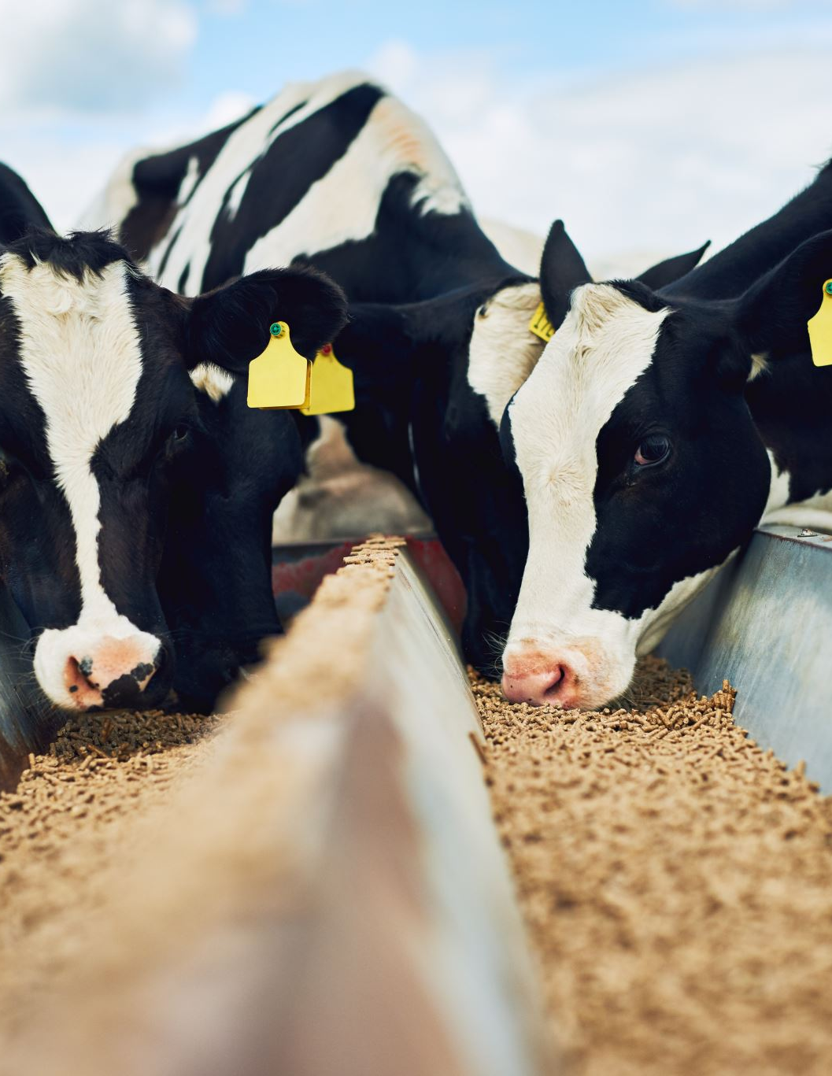
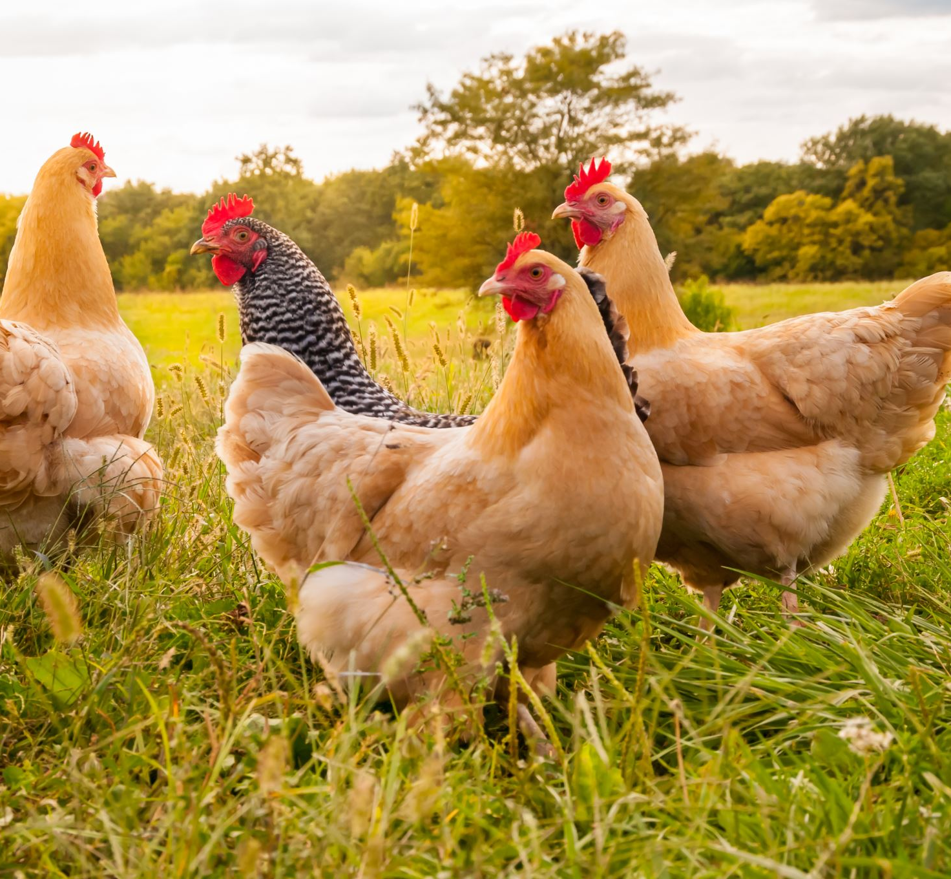
Πώς μπορούμε να φροντίσουμε τα ζώα
Για τα αδέσποτα ζώα: τροφή, μερικές φορές φάρμακα, και βεβαιωθείτε ότι έχουν καθαρό νερό
Ζώα φάρμας: αρκετός χώρος για να κινούνται, καθαρά καταφύγια, φρέσκο ​​φαγητό και νερό κάθε μέρα, προστασία από ακραία καιρικά φαινόμενα
Μπορούμε να υποστηρίξουμε καταφύγια ζώων, φυσικά καταφύγια ή οργανισμούς που προστατεύουν τα άγρια ​​ζώα

Slide 6
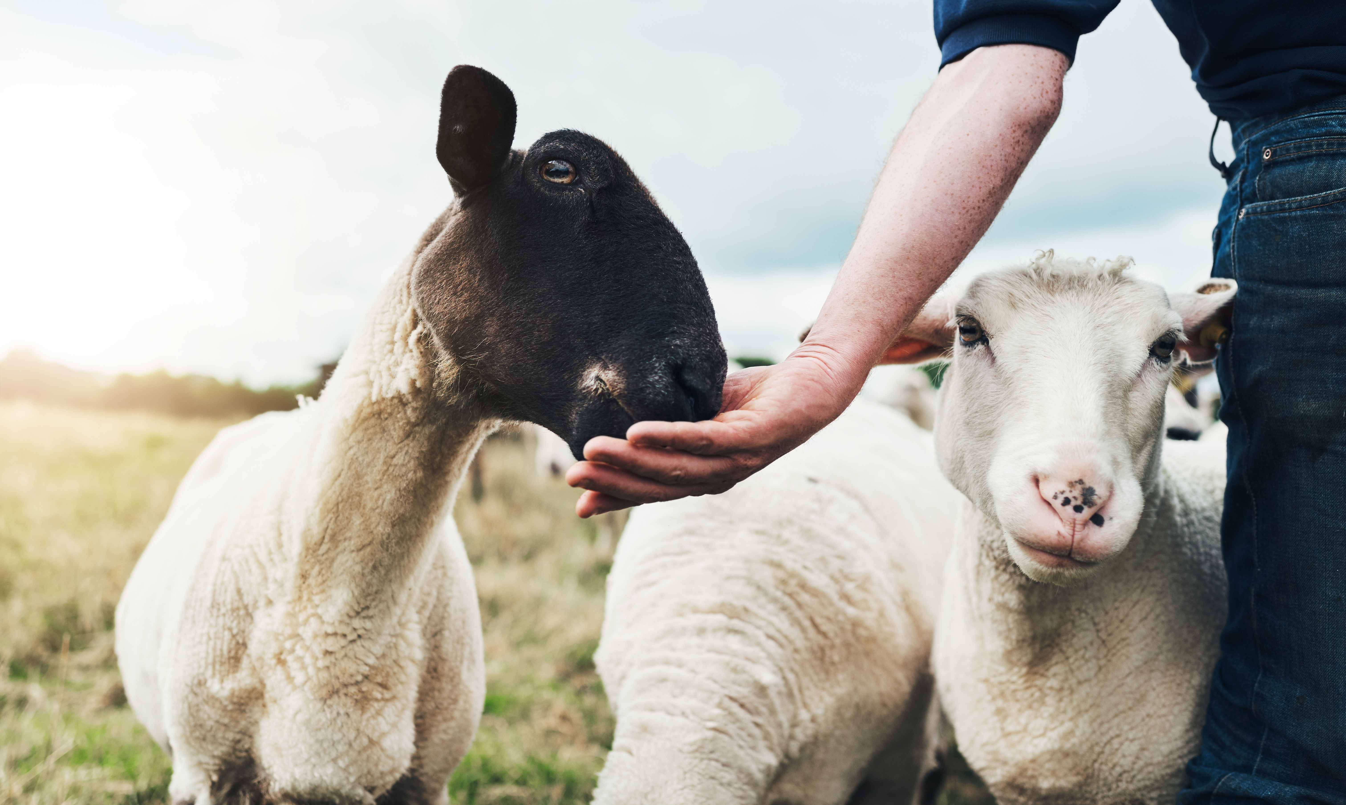
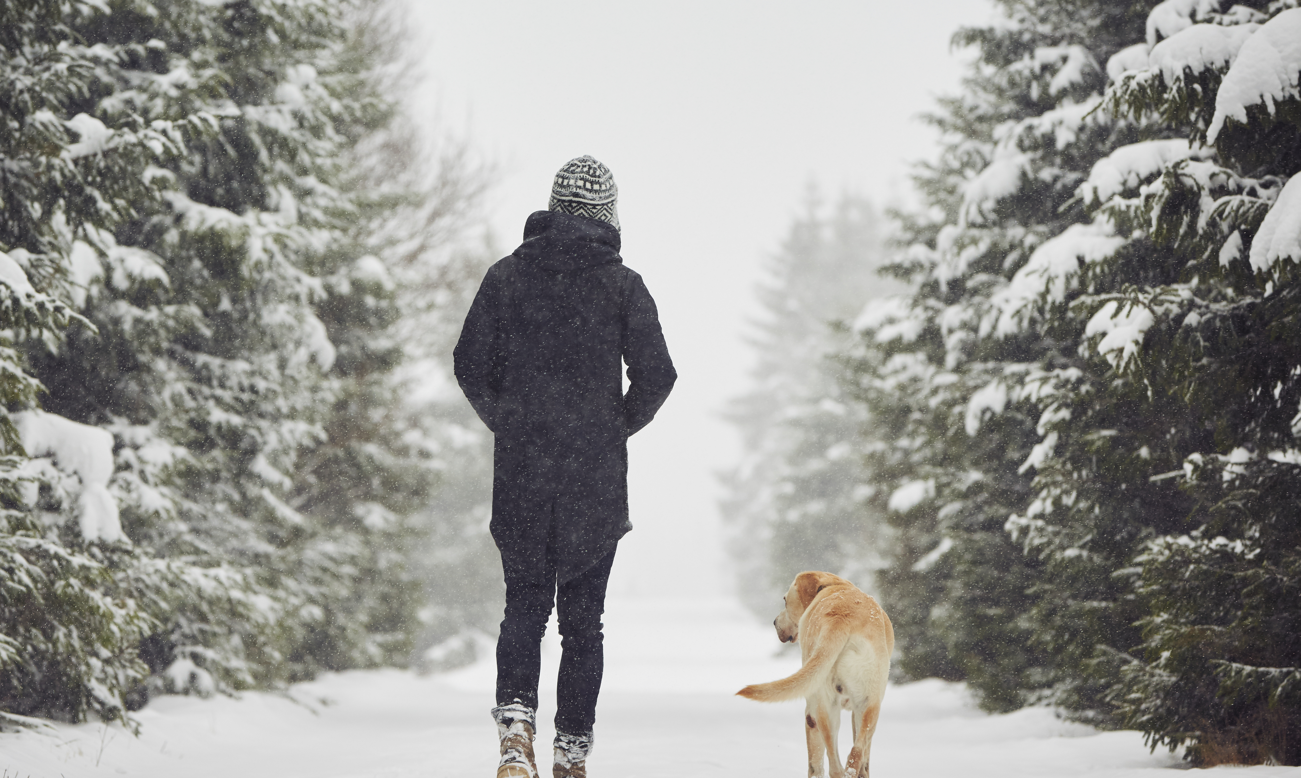
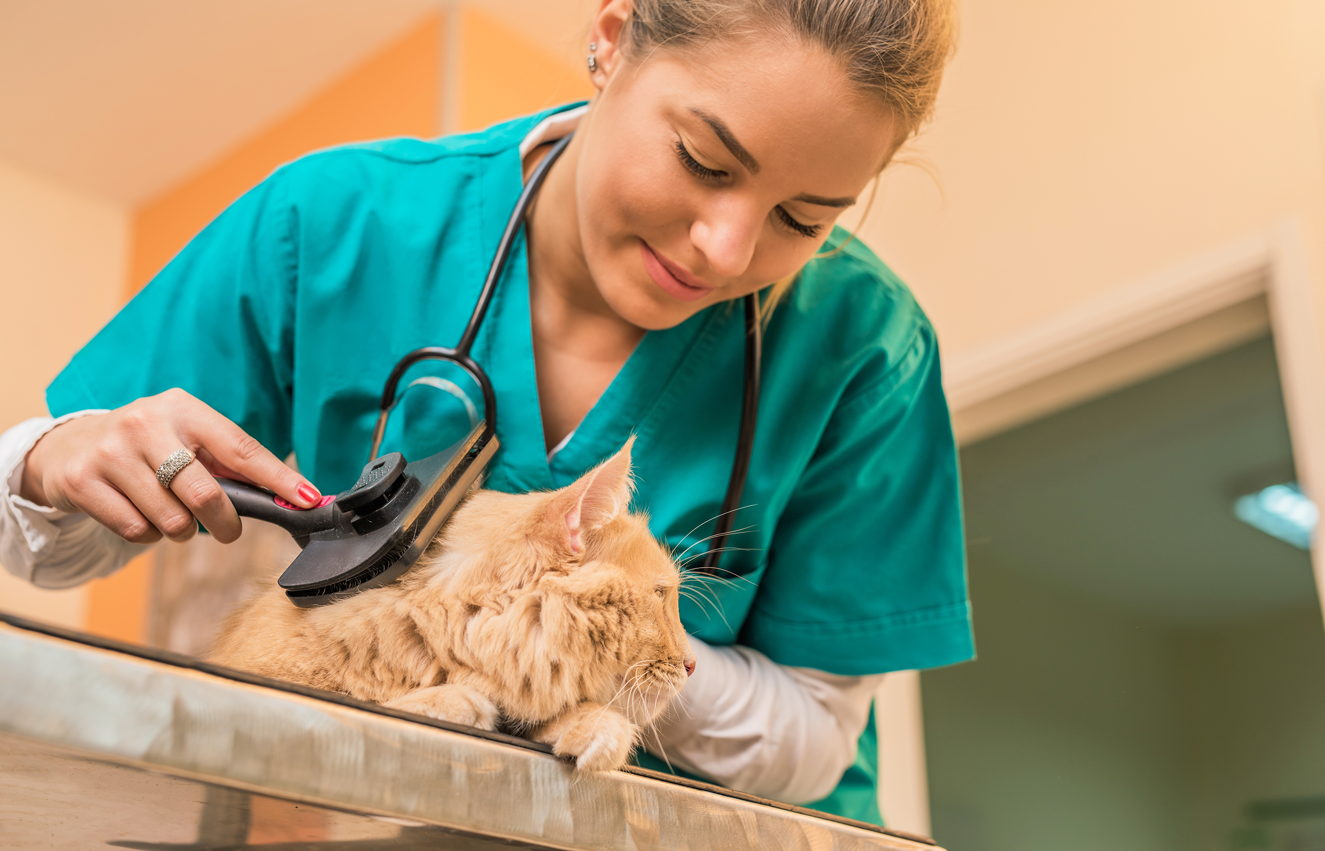
Τρόποι για να είστε ευγενικοί με τα ζώα
Μπορούμε να δείξουμε καλοσύνη:
- Να μην φωνάζουμε ή να μην χτυπάμε τα ζώα
- Να τα χειριζόμαστε απαλά
- Να τους δίνουμε χώρο όταν είναι φοβισμένα ή κουρασμένα
- Να μην τα πειράζουμε
- Να μην κρατάμε άγρια ​​ζώα ως κατοικίδια
- Να μην τα βλάπτουμε ποτέ για ψυχαγωγία

Slide 7
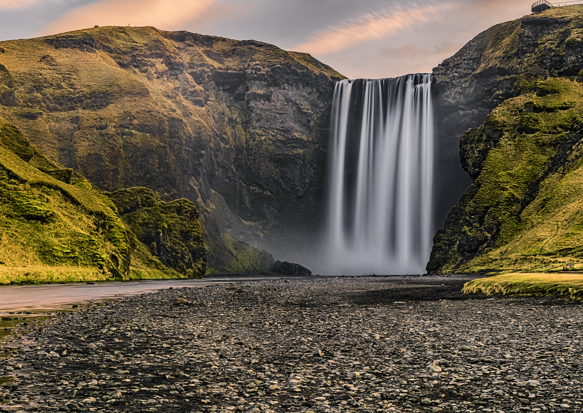
Γιατί είναι σημαντικό να φροντίζουμε τα ζώα?
Τα ζώα είναι ζωντανά όντα που βασίζονται σε εμάς, ειδικά όταν οι άνθρωποι επηρεάζουν το περιβάλλον τους.
Τα ζώα βοηθούν στη διατήρηση της ισορροπίας της φύσης και πολλά από αυτά προσφέρουν οφέλη στους ανθρώπους.
Όταν φροντίζουμε τα ζώα, μαθαίνουμε επίσης να είμαστε υπεύθυνοι, συμπονετικοί και να σέβουμε.
Η προστασία των ζώων προστατεύει επίσης το περιβάλλον, το οποίο είναι απαραίτητο για την υγεία και το μέλλον μας.

Slide 8
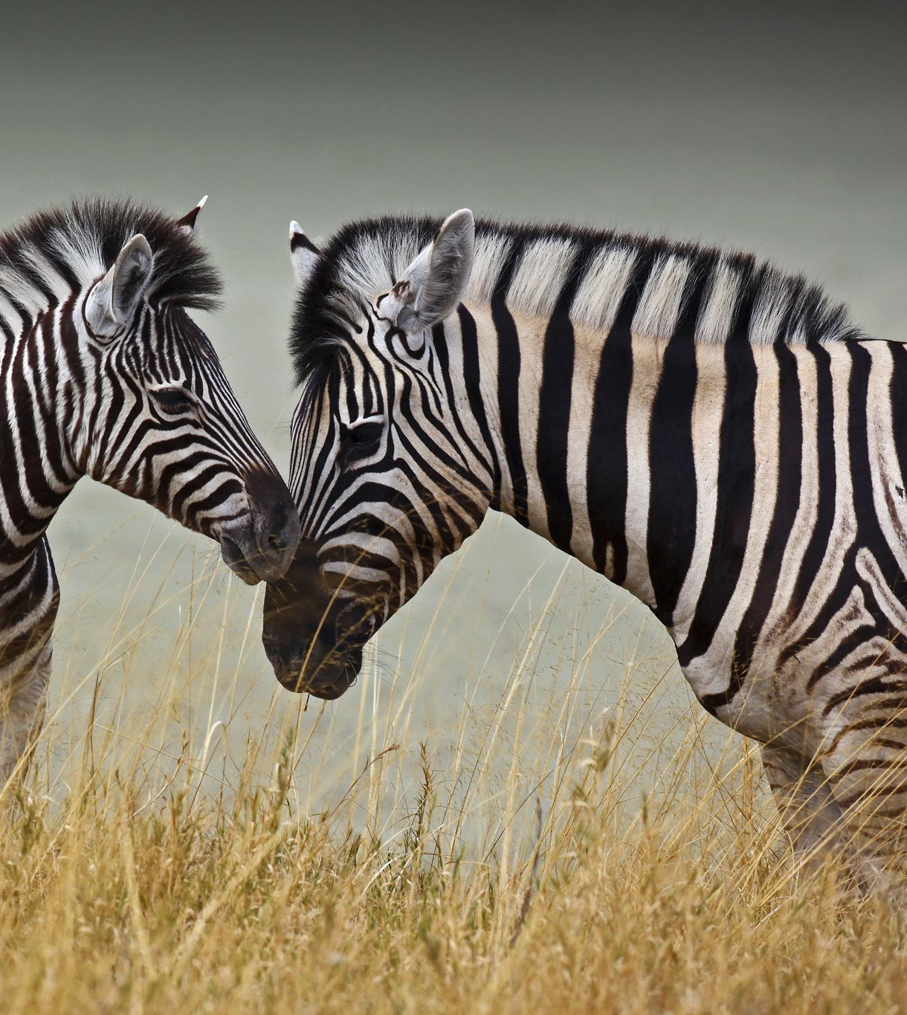
Φροντίδα των ζώων σε διαφορετικές θρησκείες
Χριστιανισμός:
- Διδάσκει συμπόνια για όλα τα ζωντανά πλάσματα και ενθαρρύνει την καλοσύνη προς τα ζώα
- Πολλοί Χριστιανοί πιστεύουν ότι οι άνθρωποι έχουν την ευθύνη να είναι καλοί διαχειριστές της δημιουργίας, αφού ο Θεός δημιούργησε όλα τα ζώα
- Η ιστορία της Κιβωτού του Νώε δείχνει ότι τα ζώα είναι πολύτιμα και άξια προστασίας

Slide 9
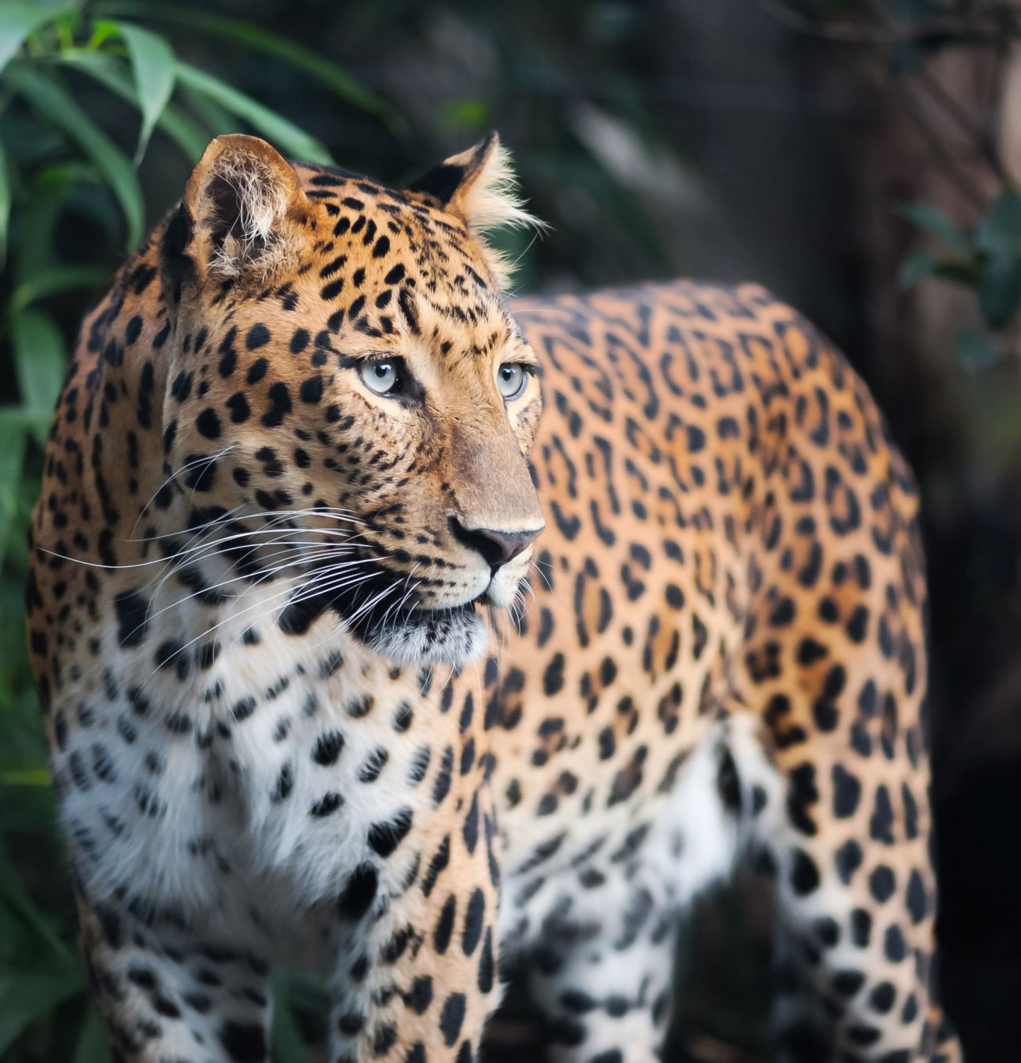
Φροντίδα των ζώων σε διαφορετικές θρησκείες
Ισλάμ:
- Η φροντίδα των ζώων θεωρείται καλή πράξη
- Ο Προφήτης Μωάμεθ δίδαξε τους οπαδούς του να είναι ελεήμονες προς όλα τα πλάσματα
- Υπάρχουν πολλές ιστορίες για τη συμπεριφορά προς τα ζώα με καλοσύνη
- Οι διδασκαλίες περιλαμβάνουν λεπτομερείς κανόνες για τη συμπεριφορά προς τα ζώα με καλοσύνη

Slide 10
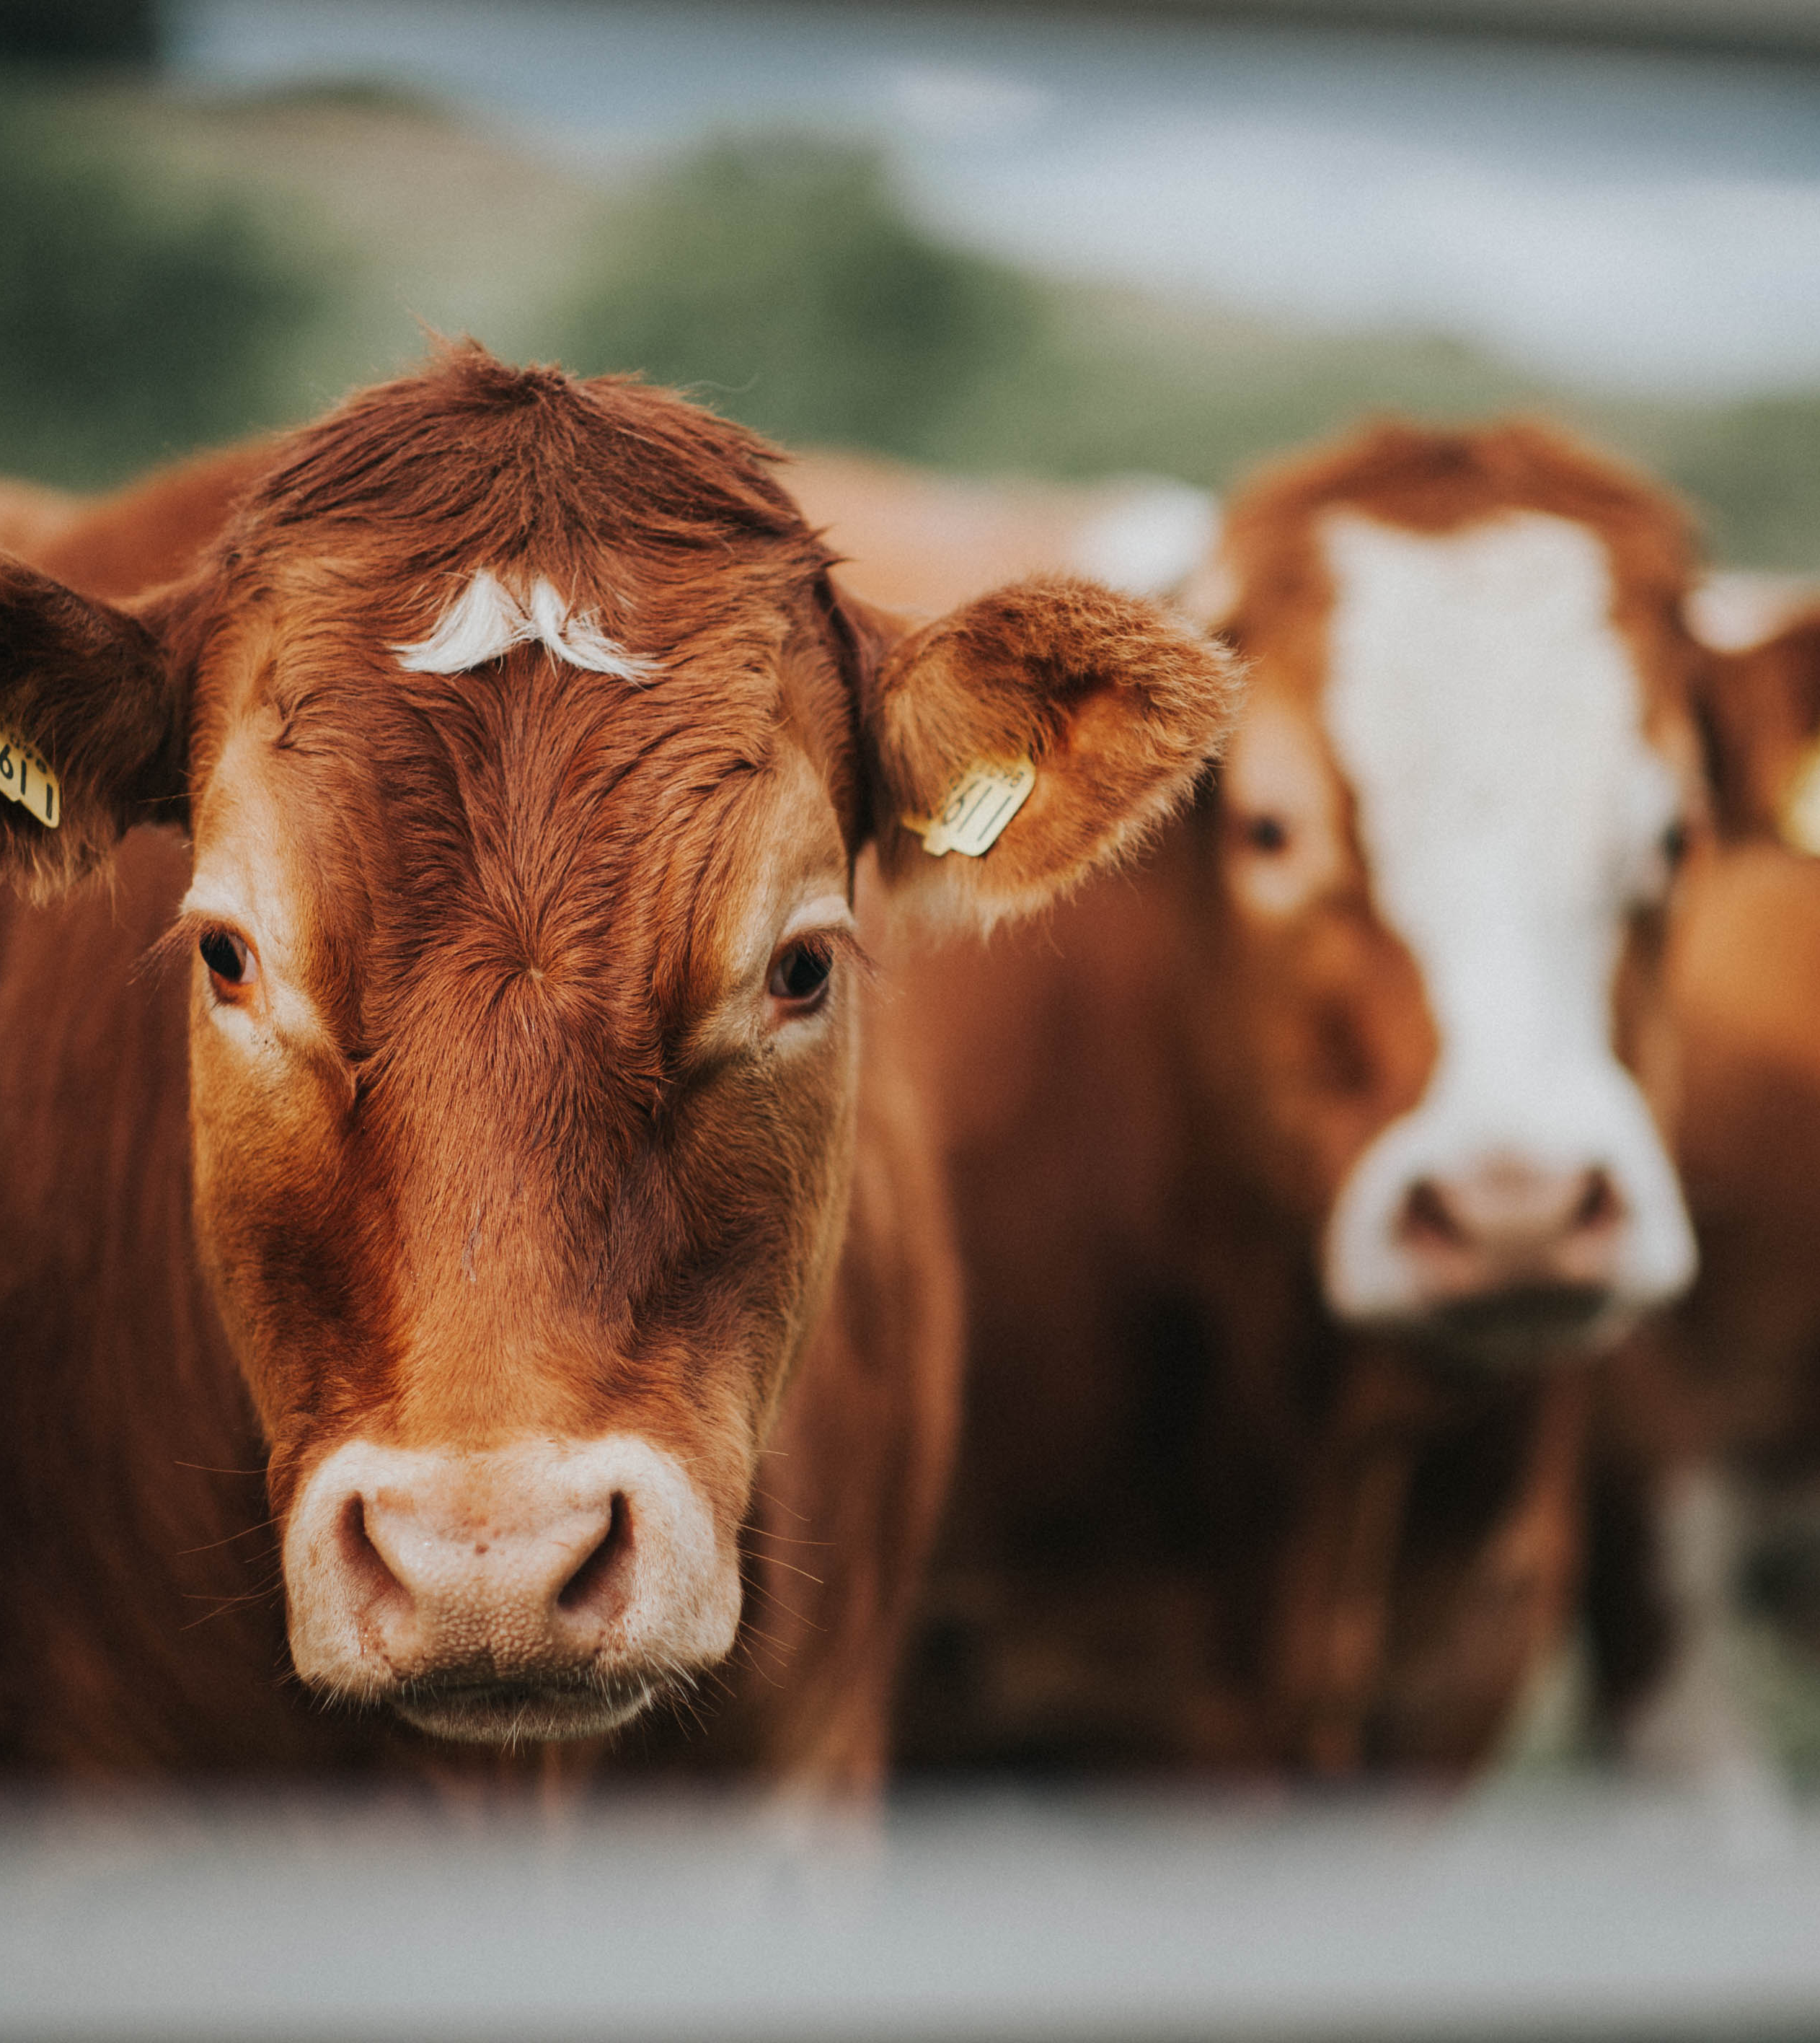
Φροντίδα των ζώων σε διαφορετικές θρησκείες
Ινδουισμός:
- Πολλά ζώα θεωρούνται ιερά, ειδικά οι αγελάδες
- Διδάσκει ότι όλα τα ζωντανά όντα είναι συνδεδεμένα, ενθαρρύνοντας τους ανθρώπους να αποφεύγουν να τα βλάπτουν
- Οι ινδουιστικές γραφές διδάσκουν ότι το ίδιο θεϊκό πνεύμα υπάρχει σε όλα τα πλάσματα
- Πολλοί ινδουιστικοί θεοί συνδέονται με ζώα

Slide 11
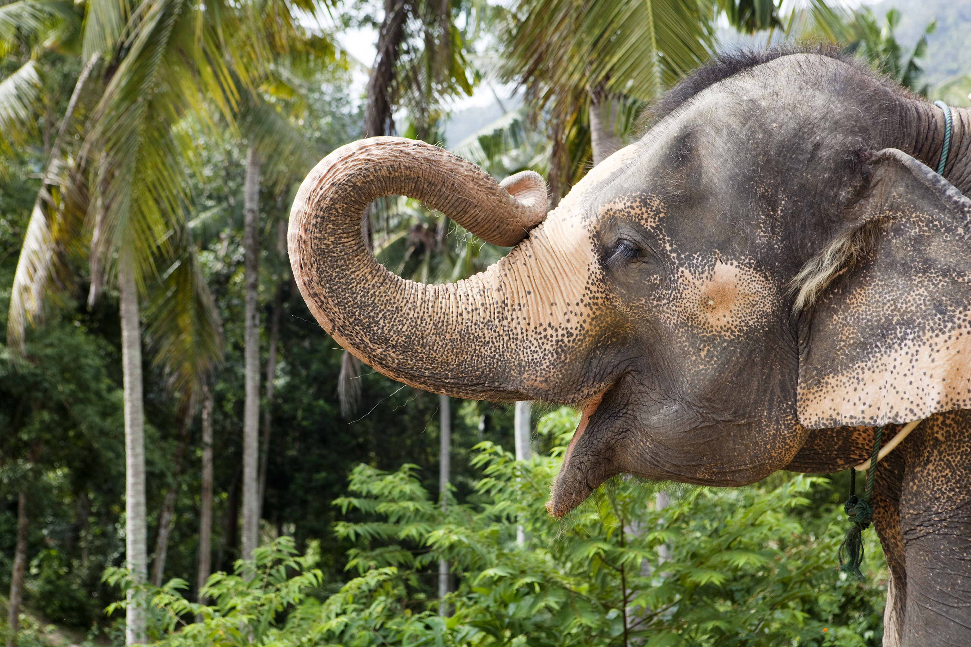
Φροντίδα των ζώων σε διαφορετικές θρησκείες
Βουδισμός:
- Διδάσκει τη μη βία και τον σεβασμό προς όλα τα ζωντανά πλάσματα
- Ο πρώτος κανόνας είναι να μην βλάπτουμε κανένα ζωντανό ον
- Πολλοί Βουδιστές επιλέγουν να είναι χορτοφάγοι για να αποφύγουν να προκαλούν ταλαιπωρία στα ζώα
- Ο ίδιος ο Βούδας δίδαξε ότι η επίδειξη συμπόνιας στα ζώα δημιουργεί καλό κάρμα

Slide 12
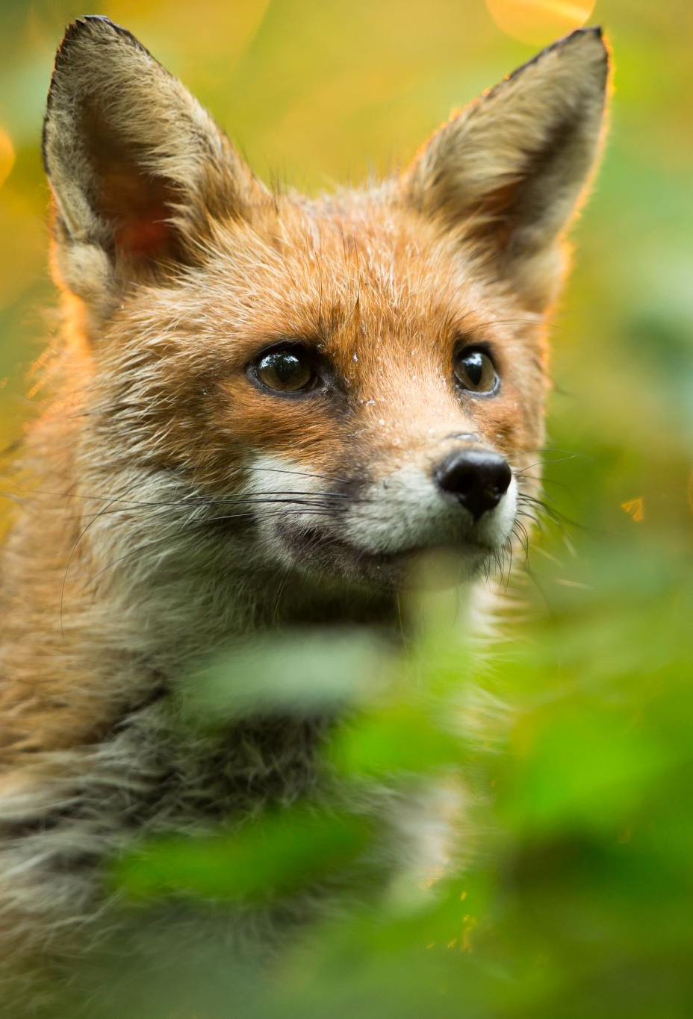
Φροντίδα των ζώων σε διαφορετικές θρησκείες
Ιουδαϊσμός:
- Τα ζώα πρέπει να τρέφονται και να φροντίζονται και δεν πρέπει να υποφέρουν άσκοπα
- Σύμφωνα με την εβραϊκή παράδοση, οι άνθρωποι πρέπει να ταΐζουν τα ζώα τους πριν τραφούν οι ίδιοι
- Η Τορά περιλαμβάνει πολλούς νόμους σχετικά με την καλή μεταχείριση των ζώων
- Πριν φάνε κρέας, οι πιστοί Εβραίοι ακολουθούν τους κοσέρ νόμους που απαιτούν να μεταχειρίζονται τα ζώα με σεβασμό

Slide 13
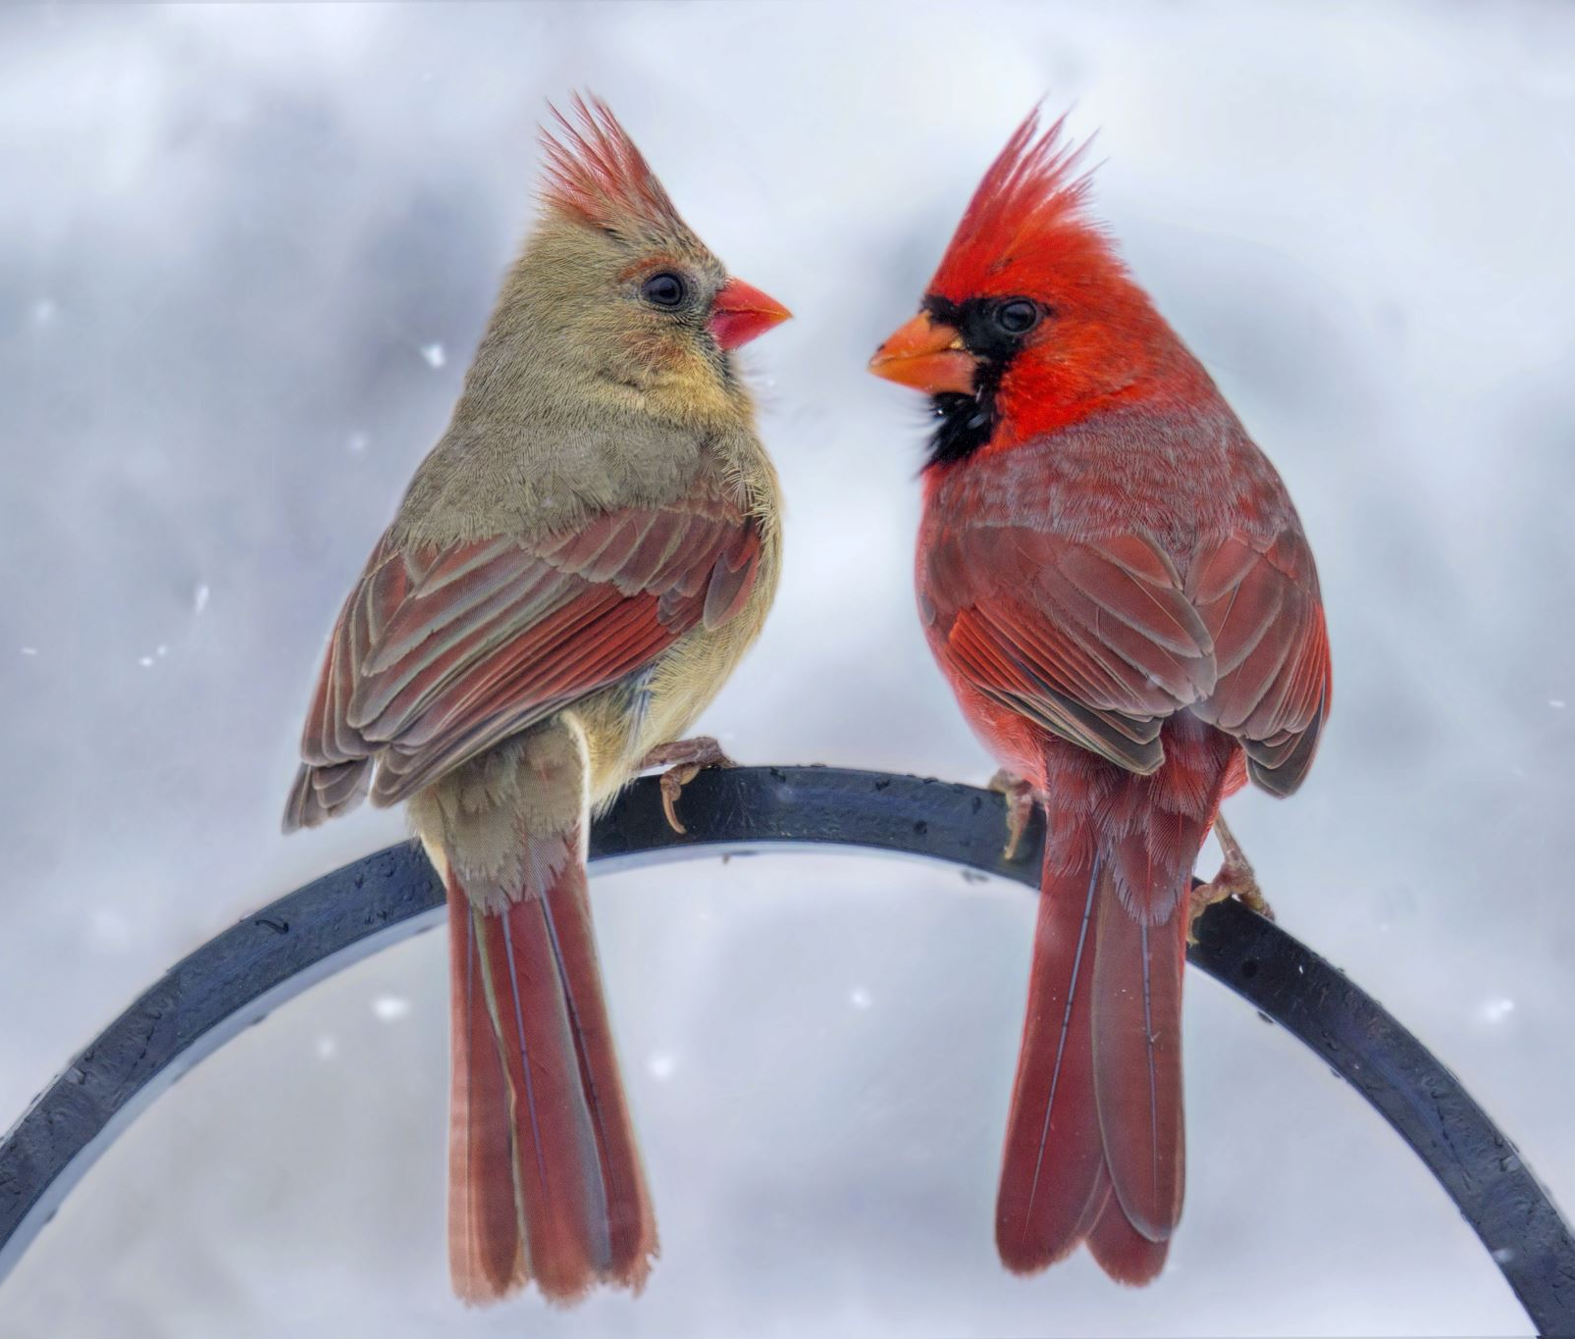
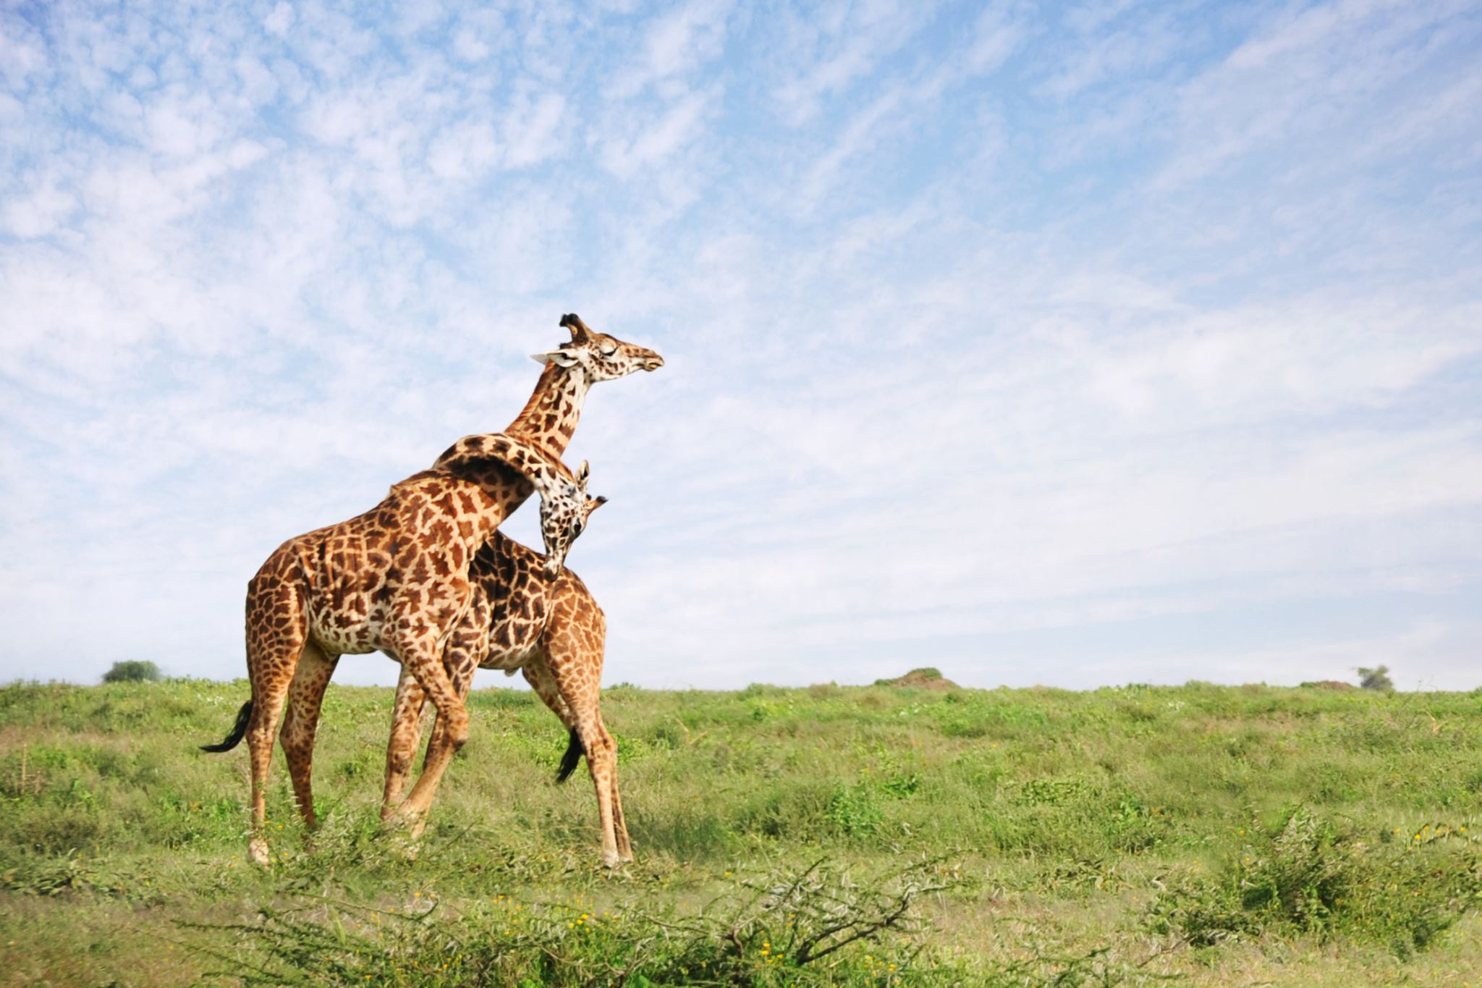
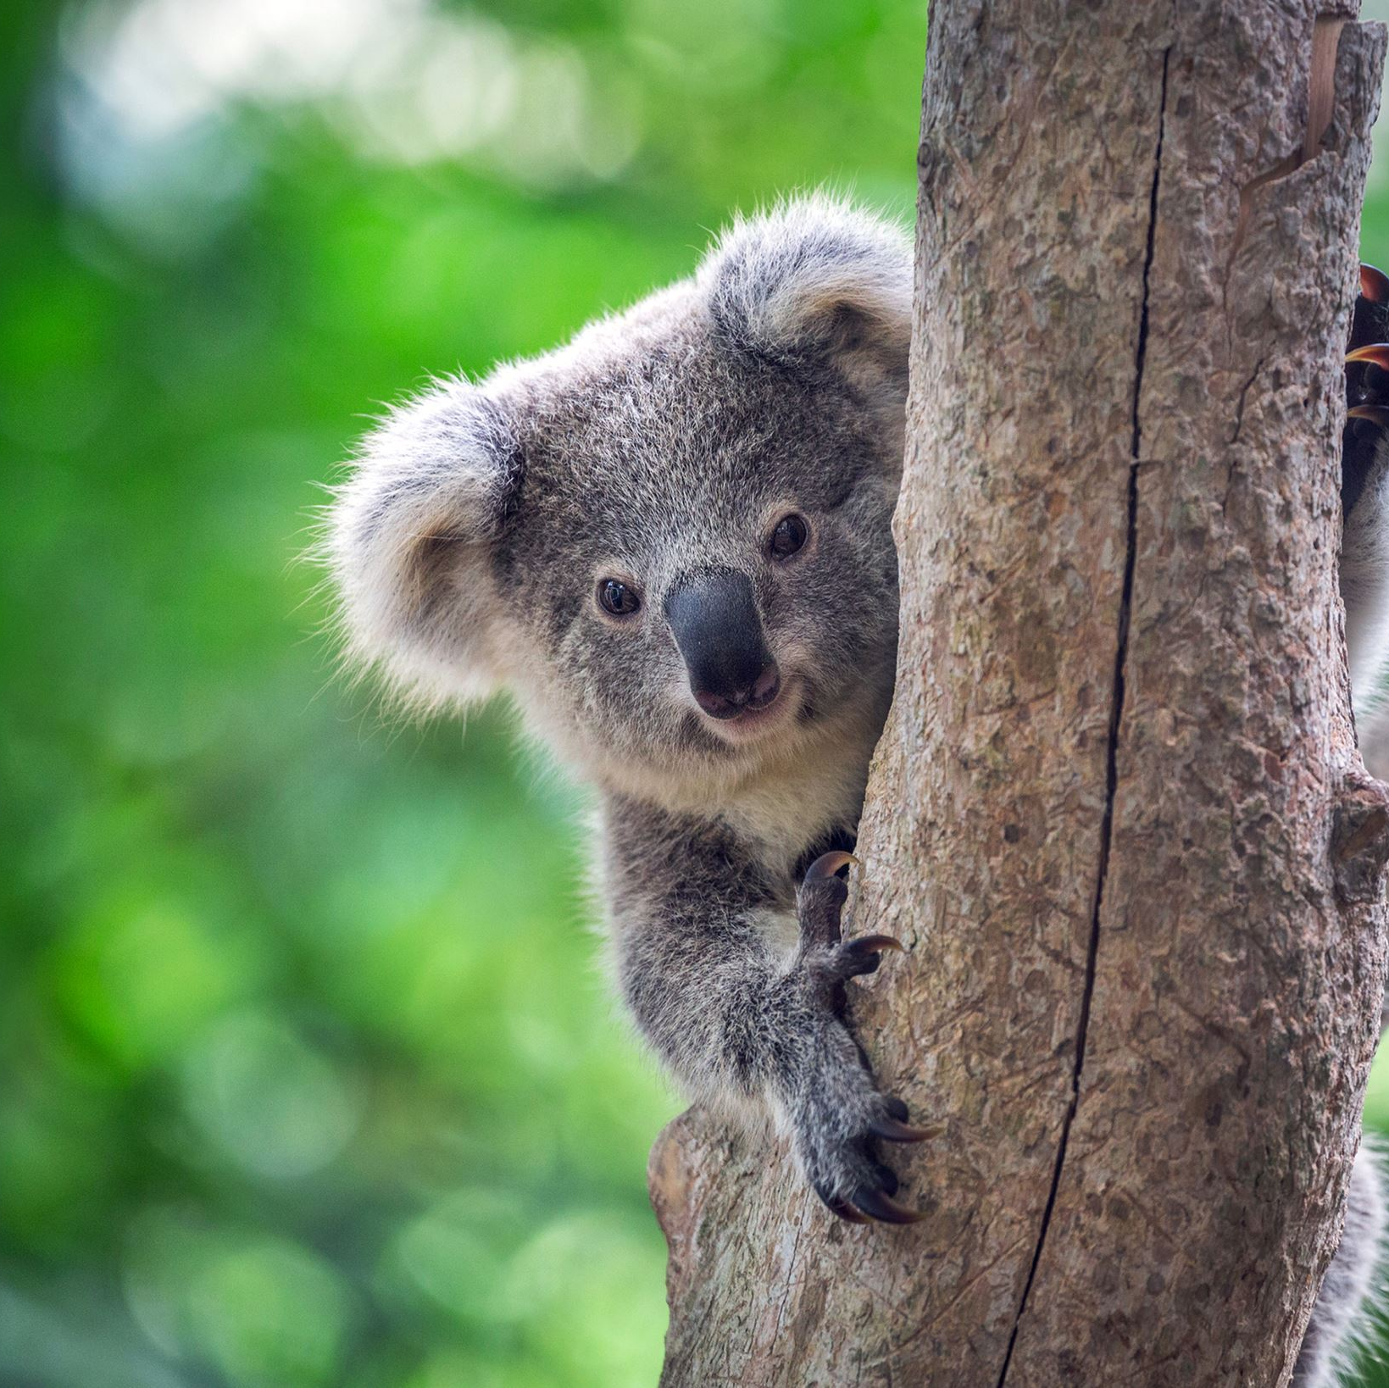
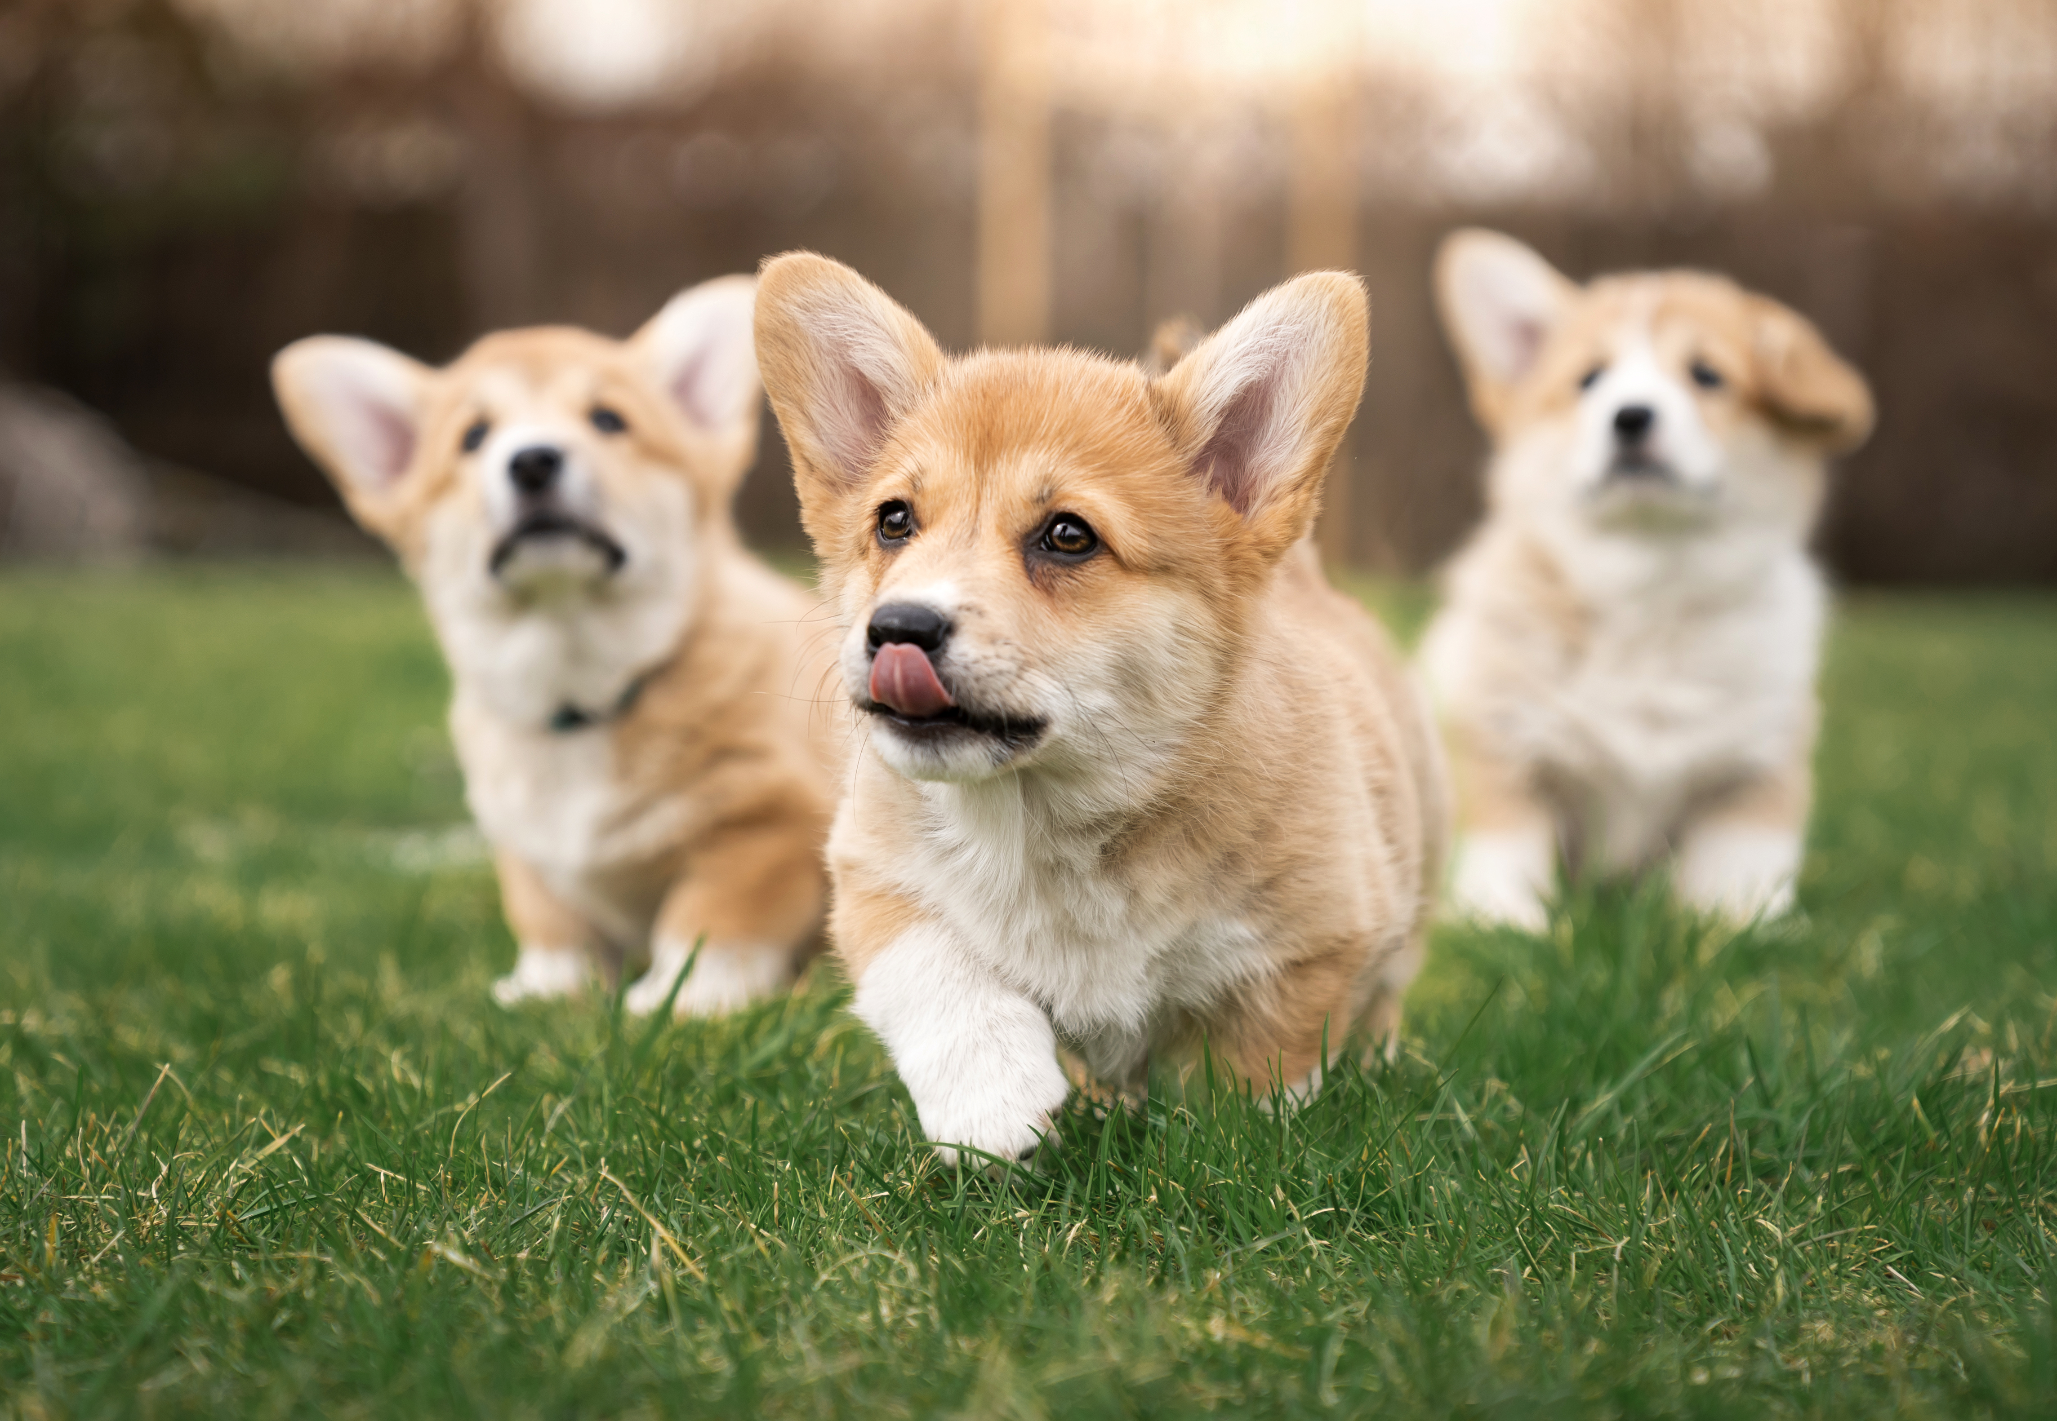
Φροντίδα για ζώα
Το γεγονός ότι τόσες πολλές θρησκείες διδάσκουν για τη φροντίδα των ζώων δείχνει πόσο σημαντικό είναι να τους φερόμαστε με καλοσύνη.
Όταν άνθρωποι σε όλο τον κόσμο συμφωνούν ότι τα ζώα αξίζουν τον σεβασμό και την προστασία μας, αυτό μας υπενθυμίζει ότι η φροντίδα των ζώων είναι μια αξία που τους ενώνει όλους.

